Slide 1
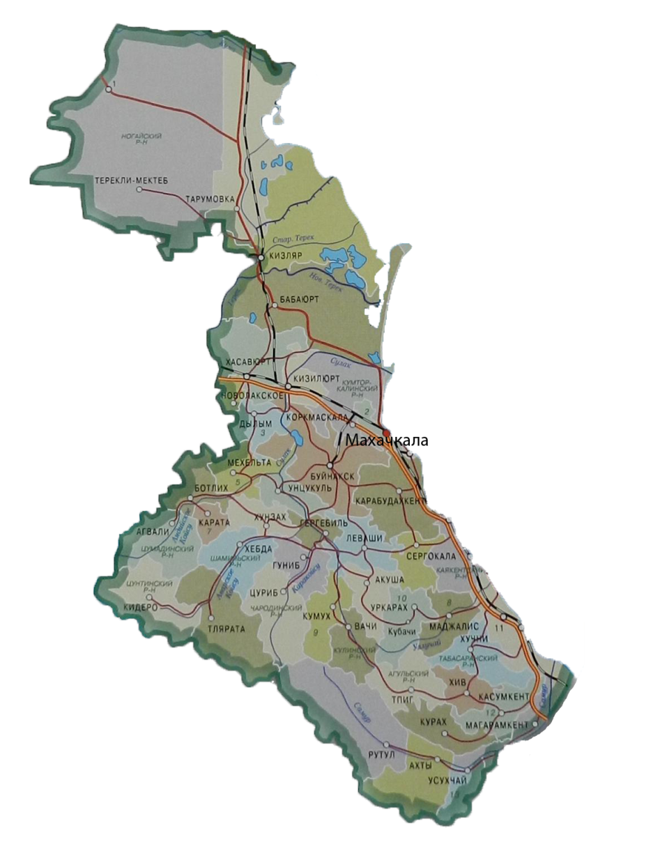
СВОДНЫЙ ДОКЛАД
о результатах мониторинга
эффективности деятельности органов
местного самоуправления городских округов
и муниципальных районов Республики Дагестан
по итогам 2020 года

Slide 2
СОДЕРЖАНИЕ
ВВЕДЕНИЕ…………………………..…………………………….………………………………………..…………. 7
I. РЕЗУЛЬТАТЫ МОНИТОРИНГА ЭФФЕКТИВНОСТИ ДЕЯТЕЛЬНОСТИ ОРГАНОВ МЕСТНОГО САМОУПРАВЛЕНИЯ ГОРОДСКИХ ОКРУГОВ И МУНИЦИПАЛЬНЫХ РАЙОНОВ…….……….……….. 9
1. Экономическое развитие………………………………………………………………………………………..10
2. Дошкольное образование………………………………………………………………………………………..25
3. Общее и дополнительное образование……………………...……………………………………………..…. 29
4. Культура……………..……………………………………………………...…………………………………..... 35
5. Физическая культура и спорт……………………………………………………………..……….….............. 37
6. Жилищное строительство и обеспечение граждан жильем…………………….………………………..... 38
7. Жилищно-коммунальное хозяйство………….………………………………………...………...….……….. 44
8. Организация муниципального управления………………………………………………......…......……… 47
II. ИТОГИ СОЦИОЛОГИЧЕСКИХ ОПРОСОВ НАСЕЛЕНИЯ………..……………………………......…….... 51
III. РЕЗУЛЬТАТЫ ОЦЕНКИ ЭФФЕКТИВНОСТИ ДЕЯТЕЛЬНОСТИ ОРГАНОВ МЕСТНОГО
САМОУПРАВЛЕНИЯ ГОРОДСКИХ ОКРУГОВ И МУНИЦИПАЛЬНЫХ РАЙОНОВ………………………53

Slide 3
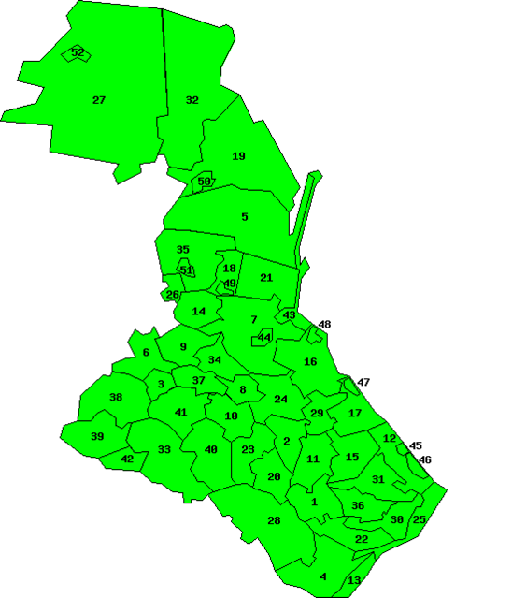
УСЛОВНЫЕ ОБОЗНАЧЕНИЯ НАИМЕНОВАНИЙ ГОРОДСКИХ ОКРУГОВ И МУНИЦИПАЛЬНЫХ РАЙОНОВ РЕСПУБЛИКИ ДАГЕСТАН НА СЛАЙДАХ
Муниципальные районы
1. Агульский район
2. Акушинский район
3. Ахвахский район
4. Ахтынский район
5. Бабаюртовский район
6. Ботлихский район
7. Буйнакский район
8. Гергебильский район
9. Гумбетовский район
10. Гунибский район
11. Дахадаевский район
12. Дербентский район
13. Докузпаринский район
14. Казбековский район
15. Кайтагский район
16. Карабудахкентский район
17. Каякентский район
18. Кизилюртовский район
19. Кизлярский район
20. Кулинский район
21. Кумторкалинский район
22. Курахский район
23. Лакский район
24.Левашинский район
25. Магарамкентский район
26. Новолакский район
27. Ногайский район
28. Рутульский район
29. Сергокалинский район
30. С.-Стальский район
31. Табасаранский район
32. Тарумовский район
33. Тляратинский район
34. Унцукульский район
35. Хасавюртовский район
36. Хивский район
37. Хунзахский район
38. Цумадинский район
39. Цунтинский район
40. Чародинский район
41. Шамильский район
42. Бежтинский участок в составе Цунтинского района
Городские округа
  43. город Махачкала
  44. город Буйнакск
  45. город Дагестанские Огни
  46. город Дербент
  47. город Избербаш
  48. город Каспийск
  49. город Кизилюрт
  50. город Кизляр
  51. город Хасавюрт
  52. город Южно-Сухокумск

Slide 4
ОБЩАЯ ИНФОРМАЦИЯ О ГОРОДСКИХ ОКРУГАХ И МУНИЦИПАЛЬНЫХ РАЙОНАХ
РЕСПУБЛИКИ ДАГЕСТАН
Наименование муниципального района | Среднегодовая численность постоянного населения в отчетном году, тыс.чел. | Административный центр муниципального района | Информация о размещении доклада главы в сети «Интернет» (адрес официального сайта муниципального района)
Агульский район | 10,3 | с. Тпиг | www.mo-agul.ru
Акушинский район | 53,4 | с. Акуша | www.akusha-mr.ru
Ахвахский район | 25,1 | с. Карата | www.akhvakh.ru
Ахтынский район | 31,0 | с. Ахты | www.akhty-mr.ru
Бабаюртовский район | 48,4 | с.Бабаюрт | www.babaurt.ru
Бежтинский участок в составе Цунтинского района | 8,3 | с. Бежта | www.bezhta-mo.ru
Ботлихский район | 60,1 | с. Ботлих | ботлихра.рф
Буйнакский район | 82,4 | г. Буйнакск | буйнакскийрайон.рф
Гергебильский район | 22,0 | с. Гергебиль | гергебиль.рф
Гумбетовский район | 23,2 | с. Мехельта | www.mo-gumbet.ru
Гунибский район | 27,6 | с. Гуниб | www.gunib.ru
Дахадаевский район | 36,5 | с. Уркарах | www.urkarakh.ru
Дербентский район | 101,6 | г. Дербент | www.derbrayon.ru
Докузпаринский район | 14,9 | с. Усухчай | www.dokuz-para.ru
Казбековский район | 49,5 | с. Дылым | www.kazbekovskiy.ru
Кайтагский район | 33,3 | с.Маджалис | www.kaytagrayon.e-dag.ru
Карабудахкентский район | 87,1 | с. Карабудахкент | www.bekenez.ru
Каякентский район | 57,0 | с.Новокаякент | www.kayakent.ru
Кизилюртовский район | 72,6 | г.Кизилюрт | www.mr-kizilyurt.ru
Кизлярский район | 75,0 | г. Кизляр | www.kizlyar-rayon.ru

Slide 5
Наименование муниципального района | Среднегодовая численность постоянного населения в отчетном году, тыс.чел. | Административный центр муниципального района | Информация о размещении доклада главы в сети «Интернет» (адрес официального сайта муниципального района)
Кулинский район | 11,1 | с. Вачи | www.kulirayon.ru
Кумторкалинский район | 27,6 | с. Коркмаскала | мо-кумторкала.рф
Курахский район | 14,4 | с. Курах | www.mo-kurah.ru
Лакский район | 11,9 | с. Кумух | www.gazikumuh.ru
Левашинский район | 78,8 | с. Леваши | мо-леваши.рф
Магарамкентский район | 61,4 | с. Магарамкент | www.adminmr.ru
Новолакский район | 36,1 | с. Новолак | www.mo-novolak.ru
Ногайский район | 18,1 | с. Терекли-Мектеб | www.nogaysky.ru
Рутульский район | 21 | с. Рутул | www.mo-rutul.ru
Сергокалинский район | 27,6 | с. Сергокала | www.sergokala.ru
Сулейман-Стальский район | 55,5 | с. Касумкент | www.suleiman-stalskiy.ru
Табасаранский район | 50,4 | с.Хучни | www.mrtabasaran.ru
Тарумовский район | 33,4 | с.Тарумовка | www.tarumovka.ru
Тляратинский район | 24,7 | с. Тлярата | мо-тлярата.рф
Унцукульский район | 31,7 | с. Унцукуль | www.uncukul.ru
Хасавюртовский район | 160,6 | г. Хасавюрт | www.khasrayon.ru
Хивский район | 20,8 | с. Хив | мо-хивский.рф
Хунзахский район | 32,9 | с. Хунзах | www.khunzakh.ru
Цумадинский район | 26,2 | с. Агвали | www.mo-tsumada.ru
Цунтинский район | 12,4 | с. Кидеро | www.cunta.ru
Чародинский район | 13,2 | с. Цуриб | www.мо-чарода.рф
Шамильский район | 30,1 | с. Хебда | шамильский.рф

Slide 6
Наименование городского округа | Среднегодовая численность постоянного населения в отчетном году, тыс.чел. | Информация о размещении доклада главы в сети Интернет (адрес официального сайта городского округа)
Буйнакск | 66,0 | www.buynaksk05.ru
Дагестанские Огни | 29,9 | www.дагогни.рф
Дербент | 126,3 | www.derbent.ru
Избербаш | 60,9 | www.mo-izberbash.ru
Каспийск | 121,3 | www.kaspiysk.org
Кизилюрт | 48,9 | мо-кизилюрт.рф
Кизляр | 51,9 | www.kizlyar-gorod.ru
Махачкала | 736,3 | www.mkala.ru
Хасавюрт | 145,8 | www.xacavurt.ru
Южно-Сухокумск | 10,7 | www.yuzhnosuhokumsk.ru

Slide 7
ВВЕДЕНИЕ
Сводный доклад о результатах мониторинга эффективности деятельности органов местного самоуправления городских округов и муниципальных районов Республики Дагестан по итогам 2019 года (далее - Сводный доклад Республики Дагестан) подготовлен во исполнение Указа Президента Российской Федерации от 28 апреля 2008 года № 607 «Об оценке эффективности деятельности органов местного самоуправления городских округов и муниципальных районов» и постановления Правительства Российской Федерации от 17 декабря 2012 года № 1317 «О мерах по реализации Указа Президента Российской Федерации от 28 апреля 2008 г. № 607 «Об оценке эффективности деятельности органов местного самоуправления городских округов и муниципальных районов» и подпункта «и» пункта 2 Указа Президента Российской Федерации от 7 мая 2012 года № 601 «Об основных направлениях совершенствования системы государственного управления».
Нормативные правовые акты, регламентирующие работу по оценке эффективности
деятельности органов местного самоуправления в Республике Дагестан:
Указ Президента Республики Дагестан от 9 июля 2008 г. № 120 «О мерах по реализации в Республике Дагестан Указа Президента Российской Федерации от 28 апреля 2008 г. № 607 «Об оценке эффективности деятельности органов местного самоуправления городских округов и муниципальных районов»;
Указ Президента Республики Дагестан от 5 мая 2009 г. № 90 «Об утверждении Порядка выделения за счет бюджетных ассигнований из республиканского бюджета Республики Дагестан грантов городским округам и муниципальным районам в целях поощрения достижения наилучших значений показателей деятельности органов местного самоуправления городских округов и муниципальных районов Республики Дагестан»;
Указ Президента Республики Дагестан от 29 апреля 2009 г. № 80 «Об утверждении Порядка организации проведения социологических опросов для определения уровня оценки населением результатов деятельности органов местного самоуправления городских округов и муниципальных районов Республики Дагестан»;
постановление Правительства Республики Дагестан от 12 апреля 2013 г. № 199 «Об организации в Республике Дагестан работы по осуществлению мониторинга и оценки эффективности деятельности органов местного самоуправления городских округов и муниципальных районов Республики Дагестан».
Ответственным органом исполнительной власти Республики Дагестан за подготовку Сводного доклада, оценки эффективности деятельности органов местного самоуправления городских округов и муниципальных районов Республики Дагестан (далее - ОМСУ) и проведение социологических опросов для определения уровня удовлетворенности населения деятельностью ОМСУ является Министерство экономики и территориального развития Республики Дагестан

Slide 8
ОБЩАЯ ИНФОРМАЦИЯ ОБ ОРГАНИЗАЦИИ В РЕСПУБЛИКЕ ДАГЕСТАН РАБОТЫ ПО ОЦЕНКЕ ЭФФЕКТИВНОСТИ ДЕЯТЕЛЬНОСТИ ОРГАНОВ МЕСТНОГО САМОУПРАВЛЕНИЯ
Сводный доклад Республики Дагестан подготовлен Министерством экономики и территориального развития Республики Дагестан на основе докладов глав местных администраций городских округов и муниципальных районов Республики Дагестан о достигнутых значениях показателей для оценки эффективности деятельности органов местного самоуправления, а также данных, полученных в ходе проведения социологических опросов населения.
В целях уточнения значений показателей эффективности, представленных органами местного самоуправления, значения показателей проходят обязательную процедуру согласования c отраслевыми министерствами и ведомствами Республики Дагестан.
Целью проведения мониторинга и оценки эффективности деятельности органов местного самоуправления городских округов и муниципальных районов является определение зон, требующих приоритетного внимания ОМСУ, перечня мероприятий по повышению результативности их деятельности, выявление внутренних ресурсов (финансовые, материально-технические, кадровые и другие) для повышения качества и объема предоставляемых населению услуг.
Мониторинг эффективности деятельности ОМСУ создает предпосылки для системного исследования результативности управления муниципальными образованиями, принятия мер по дальнейшему совершенствованию муниципального управления, а также для поощрения муниципальных образований, достигших наилучших значений показателей.
Мониторинг и оценка эффективности деятельности ОМСУ осуществлены по 10 городских округам, 41 муниципальному району и одному участку в составе муниципального района. При этом, в целях обеспечения равных условий оценки эффективности деятельности, муниципальные образования Республики Дагестан с учетом природно-климатических условий, географического расположения и уровня экономического развития разделены на зональные группы: городские округа, муниципальные районы высокогорной зоны, горной зоны, предгорной зоны, равнинной зоны.
Гранты за 2020 год выделяются 15 муниципальным образованиям, достигшим наилучших значений показателей по результатам комплексной оценки эффективности деятельности ОМСУ отдельно по каждой зональной группе (с 1 по 3 место).
Общий объем средств, предусмотренных в республиканском бюджете Республики Дагестан на предоставление грантов, делится на равные части по количеству зональных групп в соответствии с утвержденной зональной классификацией.
По итогам 2020 года гранты присуждаются муниципальным образованиям, достигшим наилучших значений показателей по результатам комплексной оценки эффективности их деятельности за 2017 - 2020 годы, которая рассчитывается на основании сводного индекса значения показателя эффективности деятельности и сводного индекса значения показателя оценки населением деятельности ОМСУ.

Slide 9
I. РЕЗУЛЬТАТЫ МОНИТОРИНГА ЭФФЕКТИВНОСТИ ДЕЯТЕЛЬНОСТИ ОРГАНОВ МЕСТНОГО САМОУПРАВЛЕНИЯ ГОРОДСКИХ ОКРУГОВ И МУНИЦИПАЛЬНЫХ РАЙОНОВ
Рейтинг МО и ГР по комплексной оценке по итогам 2020 года:
Территории – лидеры
10. Чародинский район
2. Шамильский район
3. Левашинский район
4. Хунзахский район
5. Рутульский район
6. Ахвахский район
7. Казбековский район
8. Кайтагский район
1. Лакский район
9. Тляратинский район
1. Кизлярский район
2. Хивский район
3. Курахский район
5. Бабаюртовский район
6. Дербенский район
7. г. Избербаш
8. Табасаранский район
9. г. Южно-Сухокумск
10. Новолакский район
Территории – аутсайдеры
4. Докузпаринский район

Slide 10
1. ЭКОНОМИЧЕСКОЕ РАЗВИТИЕ
Мониторинг эффективности деятельности органов местного самоуправления городских округов и муниципальных районов в сфере экономического развития за 2020 год осуществлен по показателям развития ключевых отраслей экономики.
В целях реализации положений Указа Президента Российской Федерации от 7 мая 2018 г. № 204 «О национальных целях и стратегических задачах развития Российской Федерации на период до 2024 года» с 2019 года Агентством по предпринимательству и инвестициям Республики Дагестан реализуется национальный проект «Малое и среднее предпринимательство и поддержка индивидуальной предпринимательской инициативы» (далее – Национальный проект) и входящие в его состав федеральные и региональные проекты: «Акселерация субъектов малого и среднего предпринимательства», «Популяризация предпринимательства», «Расширение доступа субъектов МСП к финансовым ресурсам, в том числе к льготному финансированию», «Улучшение условий ведения предпринимательской деятельности».
Объем инвестиций в основной капитал в 2020 году по республике увеличился по сравнению с предыдущим годом на 13,6 % и составил 279,7 млрд. рублей. Также, в расчете на душу населения объем частных инвестиций по республике за 2020 год составил 89 тыс. руб.
В 2020 году органами местного самоуправления городских округов и муниципальных районов Республики Дагестан продолжена работа по улучшению деятельности в сфере привлечения инвестиций, оказанию муниципальных и иных услуг, развитию института оценки регулирующего воздействия, направленной на создание благоприятных условий ведения бизнеса.
В настоящее время в Реестре инвестиционных проектов Республики Дагестан находятся 33 крупных инвестиционных проекта, на общую сумму 25 млрд рублей.
В целях развития малого и среднего предпринимательства в Республике Дагестан реализуются мероприятия государственной программы Республики Дагестан «Экономическое развитие и инновационная экономика» на 2018-2020 годы.
Мероприятия поддержки малого и среднего предпринимательства в 2021-2023 годах будут проводиться в рамках реализации государственной программы Республики Дагестан «Экономическое развитие и инновационная экономика», утвержденной постановлением Правительства Республики Дагестан от 11 ноября 2020 года № 258.

Slide 11
РАЗВИТИЕ МАЛОГО И СРЕДНЕГО ПРЕДПРИНИМАТЕЛЬСТВА
На 2020 год в целях реализации мероприятий Подпрограммы «Развитие малого и среднего предпринимательства в Республике Дагестан» государственной программы Республики Дагестан «Экономическое развитие и инновационная экономика» бюджетом Республики Дагестан было утверждено финансирование в размере 613 412,29 тыс. рублей.
По итогам 2020 года кассовый расход на государственную поддержку малого и среднего предпринимательства составил 598 471,52 тыс. рублей, в том числе 150 470,3 тыс. рублей - средства федерального бюджета

Slide 12
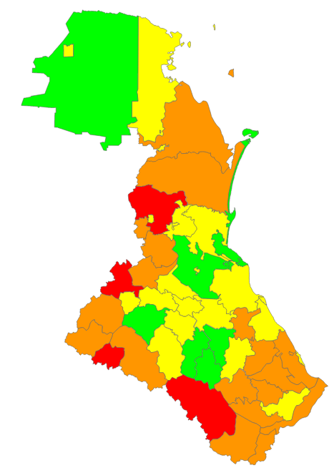
ЧИСЛО СУБЪЕКТОВ МАЛОГО И СРЕДНЕГО ПРЕДПРИНИМАТЕЛЬСТВА В РАСЧЕТЕ
НА 10 ТЫС. ЧЕЛОВЕК НАСЕЛЕНИЯ
Число малых и средних предприятий в 2020 году по Республике Дагестан составило 64627 единиц, что на 11,4% меньше показателя прошлого года.
Показатель «число субъектов малого предпринимательства в расчете на 10 тыс. человек населения» в разрезе муниципальных образований рассчитан исходя из численности субъектов малого предпринимательства, фактически осуществляющих свою деятельность и уплачивающих налоги. Данный показатель в 2020 году вырос в 15 муниципальных районах и 2 городских округах.
Наибольшее увеличение достигнуто в МО «город Каспийск» - на 52,3 ед., «Казбековский район» - на 28,1 ед., «Левашинский район», «Унцукульский район» – на 18,1 ед. и «Агульский район» – на 16,1 ед. Увеличение показателя в указанных муниципальных образованиях связано с проведением в них мероприятий по легализации предпринимательской деятельности, а также поддержке и развитию деятельности малого и среднего предпринимательства.
В 35 муниципальных районах и городских округах указанный показатель снизился. Наиболее значительно в МО «Рутульский район» - на 48,9%, «Хасавюртовский район» - на 48,5%, «Новолакский район» - на 46,4%, «Ахвахский район» - на 42,9%.
более 250
от 150 до 250
от 100 до 150
менее 100
В едином реестре субъектов малого и среднего предпринимательства по состоянию на 10.01.2021 г. зарегистрировано 36037 субъектов МСП, что на 1,4 % меньше аналогичного показателя 2019 года (36569 ед.)

Slide 13
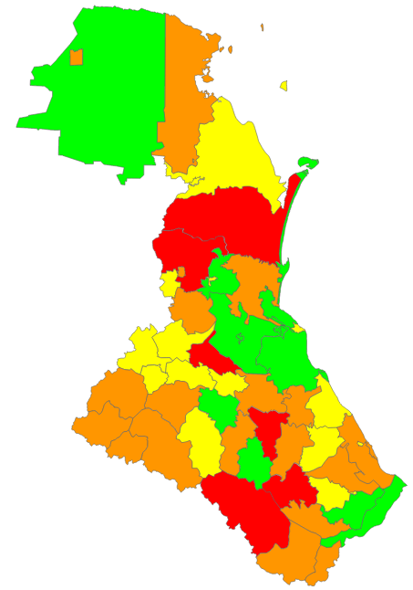
ДОЛЯ СРЕДНЕСПИСОЧНОЙ ЧИСЛЕННОСТИ РАБОТНИКОВ МАЛЫХ И СРЕДНИХ ПРЕДПРИЯТИЙ
В СРЕДНЕСПИСОЧНОЙ ЧИСЛЕННОСТИ РАБОТНИКОВ ВСЕХ ПРЕДПРИЯТИЙ И ОРГАНИЗАЦИЙ
Среднесписочная численность работников на предприятиях малого и среднего предпринимательства (включая микропредприятия) (без внешних совместителей) по Республике Дагестан в 2020 году составила 67,3 тыс. человек (в 2019 году – 65,3 тыс. человек).
Доля занятых на малых и средних предприятиях выросла в 18 муниципальных образованиях, при этом наибольшее увеличение достигнуто в МО «Гумбетовский район» – на 3 п.п., «Курахский район» - на 2,9 п.п. и «Докузпаринский район» – на 1,7 п.п. В 20 МО значение данного показателя в 2020 году не изменилось.
В 14 муниципальных районах доля занятого населения на малых предприятиях сократилась, максимальное сокращение отмечено в МО «Ахвахский район» - на 4,9 п.п., «Ахтынский район» - на 4 п.п. и «город Дагестанские Огни» – на 3,8 п.п.
В рамках реализации Агентством по предпринимательству и инвестициям Республики Дагестан мероприятий Подпрограммы «Развитие малого и среднего предпринимательства в Республике Дагестан» государственной программы Республики Дагестан «Экономическое развитие и инновационная экономика» в 2020 году создано 839 новых рабочих мест.
В рамках реализации Национального проекта «Малое и среднее предпринимательство и поддержка индивидуальной предприни-мательской инициативы» предусмотрено увеличение к 2030 году численности занятых в сфере малого и среднего предпринимательства, включая индивидуальных предпринимателей и самозанятых, до 25 млн человек. В Республике Дагестан значение данного показателя должно составить к 2030 году 108,1 тыс. человек. План на 2020 год был установлен на уровне 82 043 человек. Фактически достигнутое значение за 2020 год составляет 85 858 человек, что на 4,7 % больше установленного планового значения.
более 30
от 20 до 30
от 10 до 20
менее 10

Slide 14
ОБЪЕМ ИНВЕСТИЦИЙ В ОСНОВНОЙ КАПИТАЛ
(ЗА ИСКЛЮЧЕНИЕМ БЮДЖЕТНЫХ СРЕДСТВ) В РАСЧЕТЕ НА 1 ЖИТЕЛЯ (РУБ.)
В рамках реализации мероприятий подпрограммы «Социально-экономическое развитие Республики Дагестан на 2016-2025 годы» государственной программы Российской Федерации «Развитие Северо-Кавказского федерального округа» в 2019-2020 гг. инвестиционные проекты Республики Дагестан получили государственную поддержку.

Slide 15
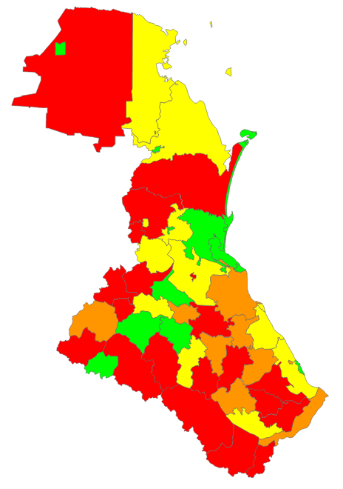
ОБЪЕМ ИНВЕСТИЦИЙ В ОСНОВНОЙ КАПИТАЛ (ЗА ИСКЛЮЧЕНИЕМ БЮДЖЕТНЫХ СРЕДСТВ)
В РАСЧЕТЕ НА ОДНОГО ЖИТЕЛЯ
более 3000
от 1000 до 3000
В 2020 году объем инвестиций в основной капитал, за исключением бюджетных средств, по сравнению с 2019 годом в целом по республике увеличился на 16,4% и составил 238,6 млрд. рублей.
В 2020 году объём инвестиций в основной капитал, за исключением бюджетных средств, в расчете на 1 жителя увеличился в 23 муниципальных образованиях. Из них наиболее значительно данный показатель возрос в МО «город Дербент», «Гунибский район», «город Хасавюрт» и «город Кизилюрт». Наибольшее значение показателя «объём инвестиций в основной капитал (за исключением бюджетных средств) в расчете на одного жителя» достигнуто в МО «город Дербент» и составляет 60,9 тыс. руб.
В 25 МО значение показателя относительно 2019 года ухудшилось, наиболее значительно в МО «Дахадаевский район» – на 99,9% (в 2019 г. - 71,5 руб., в 2020 году – 0,1 руб.) и «Хасавюртовский район» - на 99,7% (в 2019 – 2873,6 руб., в 2020 году – 8,5 руб.).
Наименьшие значения отмечены в МО «Дахадаевский район» (0,1 руб.), «Тляратинский район» (4 руб.), «Хасавюртовский район» (8,5 руб.) и «Цунтинский район» (9,4 руб.).
от 100 до 1000
менее 100

Slide 16
Крупные инвестиционные проекты, реализованные в 2019-2020 годах
Инвестиционные проекты | Общий объем инвестиций (млн. руб.) | Создано рабочих мест
Строительство тепличного комплекса площадью 10 га в МО г. Махачкала, пос. Ленинкент – ООО «АгроМир» | 385,0 | 105
Строительство Дербентского винно-коньячного завода – ООО «Дербентская винодельческая компания» | 1839,4 | 97
Производство и переработка полиэтиленов – ООО «Дагполимер». | 36,3 | 21

Slide 17
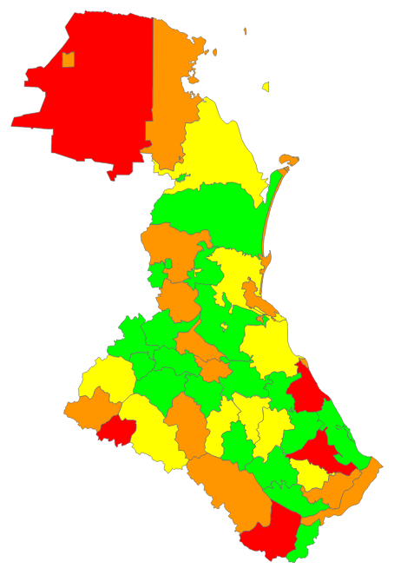
ДОЛЯ ПЛОЩАДИ ЗЕМЕЛЬНЫХ УЧАСТКОВ, ЯВЛЯЮЩИХСЯ ОБЪЕКТАМИ НАЛОГООБЛОЖЕНИЯ ЗЕМЕЛЬНЫМ НАЛОГОМ, В ОБЩЕЙ ПЛОЩАДИ ТЕРРИТОРИИ ГОРОДСКОГО ОКРУГА (МУНИЦИПАЛЬНОГО РАЙОНА)
Доля площади земельных участков, являющихся объектами налогообложения земельным налогом, в общей площади территории городского округа (муниципального района) в 2020 году в среднем по муниципальным образованиям составила 54,0% (в 2019 году – 53,1 %).
За 2020 год в целом наблюдается незначительное увеличение доли площади земельных участков, являющихся объектами налогообложения земельным налогом, в общей площади территории городского округа (муниципального района).
Наиболее значительный рост данного показателя в сравнении с предыдущим годом отмечен в следующих МО: «Кизлярский район» – на 13,2% «город Буйнакск» – на 9,3% и «Новолакский район» – на 8,4%.
Наибольшее значение показателя «доля площади земельных участков, являющихся объектами налогообложения земельным налогом, в общей площади территории городского округа (муниципального района) установлено в МО «Ахвахский район» - 99,0%.
В 5 муниципальных образованиях наблюдалась отрицательная динамика изменения данного показателя: «Каякентский район» - на 38,6%, «Гумбетовский район» - на 16,2%, «город Махачкала» – на 5,4%, «город Южно-Сухокумск» – на 2,0%, «Казбековский район» - на 1,8%).
Наименьшие значения отмечены в МО «Ахтынский район» – 22%, «Бабаюртовский район» - 27%, «Ногайский район» - 28,7% и «Табасаранский район» – 29,9%.
В 2020 году была продолжена работа по актуализации данных о земельных участках. За 2020 год актуализированы сведения и в целях налогообложения переведены в программу АИС «Налог-3» сведения о 70,6 тыс. земельных участках..
более 75
от 55 до 75
от 40 до 55
менее 40

Slide 18
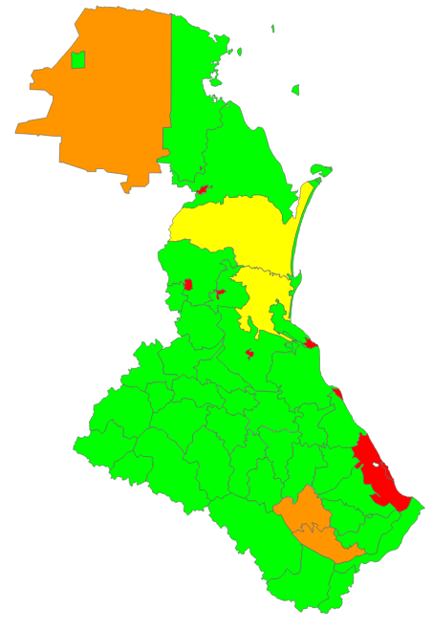
ДОЛЯ ПРИБЫЛЬНЫХ СЕЛЬСКОХОЗЯЙСТВЕННЫХ ОРГАНИЗАЦИЙ В ОБЩЕМ ИХ ЧИСЛЕ
По данным Минсельхозпрода РД доля прибыльных предприятий сельского хозяйства по республике в 2020 году по сравнению 2019 годом сохранилась на том же уровне и составляет 96%. В 8 муниципальных образованиях доля прибыльных сельскохозяйственных предприятий выросла, наиболее существенно в МО «город Махачкала» и «Акушинский район».
В 29 МО («Ахтынский район», «Буйнакский район», «Гергебильский район», «Гумбетовский район», «Гунибский район», «Дахадаевский район», «Докузпаринский район», «Казбековский район», «Кайтагский район», «Кизлярский район», «Кулинский район», «Лакский район», «Левашинский район», «Новолакский район», «Рутульский район», «Сергокалинский район», «Сулейман-Стальский район», «Табасаранский район», «Тарумовский район», «Тляратинский район», «Унцукульский район», «Хасавюртовский район», «Хунзахский район», «Цумадинский район», «Цунтинский район», «Шамильский район», «Бежтинский участок в составе Цунтинского района», «город «Южно-Сухокумск», «город Махачкала») все сельхозпредприятия закончили год с прибылями.
Доля прибыльных предприятий снизилась в 12 МО, наиболее значительно в МО «Кумторкалинский район» - на 20,0 процентных пункта.
Наименьшее значение доли прибыльных сельхозпредприятий отмечено также в МО «Дербентский район» (58,6%).
более 90
от 80 до 90
от 60 до 80
менее 60
Индекс производства продукции сельского хозяйства

Slide 19
ДОЛЯ ПРИБЫЛЬНЫХ СЕЛЬСКОХОЗЯЙСТВЕННЫХ ОРГАНИЗАЦИЙ
В ОБЩЕМ ИХ ЧИСЛЕ

Slide 20
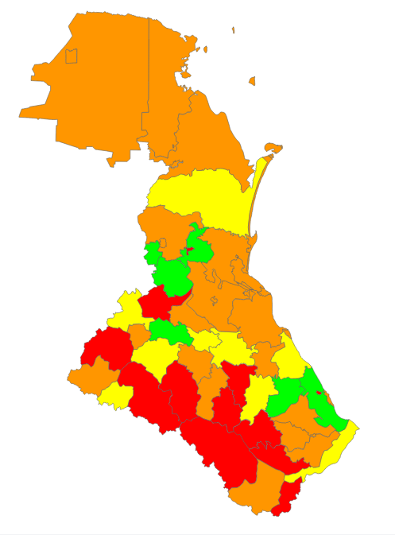
ДОЛЯ ПРОТЯЖЕННОСТИ АВТОМОБИЛЬНЫХ ДОРОГ ОБЩЕГО ПОЛЬЗОВАНИЯ МЕСТНОГО ЗНАЧЕНИЯ, НЕ ОТВЕЧАЮЩИХ НОРМАТИВНЫМ ТРЕБОВАНИЯМ
Общая протяженность автомобильных дорог с твердым покрытием за 2020 год в республике составила 21 168,7 км, в том числе местного значения – 13 117,9 км. Из общей протяженности территориальной сети дорог с твердым покрытием 73,1% составляет доля протяженности с усовершенствованным покрытием.
В сфере дорожного хозяйства основной задачей органов местного самоуправления является повышение эффективности и безопасности функционирования сети автомобильных дорог местного значения.
В муниципальных районах горной и высокогорной зон («Цунтинский район», «Рутульский район», «Агульский район», «Гумбетовский район» и др.) дорогам и дорожным сооружениям наносится ущерб из-за сложных климатических условий.
Проведенные дорожными службами МО работы по усовершенствованию дорожного покрытия позволили снизить долю протяженности автомобильных дорог местного значения с твердым покрытием, не отвечающих нормативным требованиям в большинстве МО, наиболее значительно - в МО «Новолакский район», «город Махачкала», «город Дагестанские Огни», «Сергокалинский район» и «Кизлярский район».
Увеличение доли протяженности автомобильных дорог общего пользования местного значения, не отвечающих нормативным требованиям отмечено в 18 МО; наиболее значительно в МО «Агульский район», «Докузпаринский район», «Кулинский район», «Чародинский район», «Ногайский район» и «город Каспийск».
менее 15
от 15 до 25
от 25 до 50
более 50

Slide 21
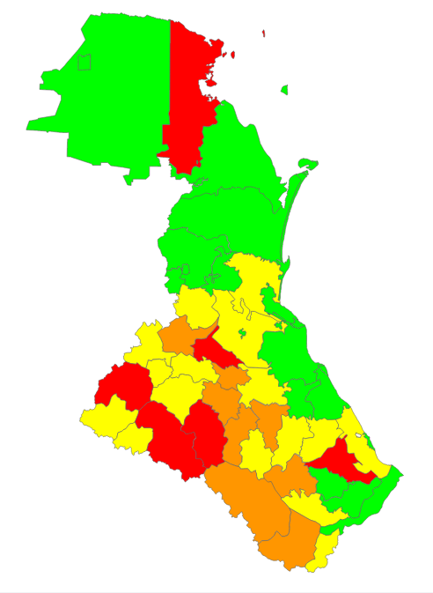
ОБЕСПЕЧЕННОСТЬ РЕГУЛЯРНЫМИ АВТОБУСНЫМИ И ЖЕЛЕЗНОДОРОЖНЫМИ СООБЩЕНИЯМИ
В республике, ввиду наличия труднодоступных высокогорных и горных территорий, слабо развита сеть маршрутов регулярных внутрирайонных автобусных пассажирских перевозок.
Доля населения, проживающего в населенных пунктах, не имеющих регулярного автобусного и (или) железнодорожного сообщения с административным центром, от численности населения городского округа (муниципального района) в 2020 году в среднем по муниципальным образованиям увеличилась на 5,7 п.п. по сравнению с 2019 годом и составила 17,8%.
Среди муниципальных образований республики наихудшее значение показателя «Доля населения, проживающего в населенных пунктах, не имеющих регулярного автобусного и (или) железнодорожного сообщения с административным центром городского округа (муниципального района), в общей численности населения городского округа (муниципального района)» установлено в МО «Тляратинский район» - 90,0% и «Чародинский район» - 60,0% .
Высока доля населения, не обеспеченного регулярным автобусным и (или) железнодорожным сообщением с административным центром, в МО «Табасарааский район» (56,5%), «Цумадинский район» (55,0%), «Унцукульский район» (52,0%) и «Тарумовский район» (50,3%). Указанное связано с плохим состоянием автомобильных дорог, а также недостаточной организацией пассажирских перевозок в МО. Кроме того, отсутствие устойчивого пассажиропотока в удаленные сельские населенные пункты от административных центров делает осуществление перевозок пассажиров экономически невыгодным.
В 7 муниципальных районах данный показатель улучшился, наиболее значительно в МО «Ботлихский район», «Ахвахский район» и «Каякентский район». В 16 МО значение показателя осталось на уровне предшествующего года.
менее 5
от 5 до 25
от 25 до 50
более 50

Slide 22
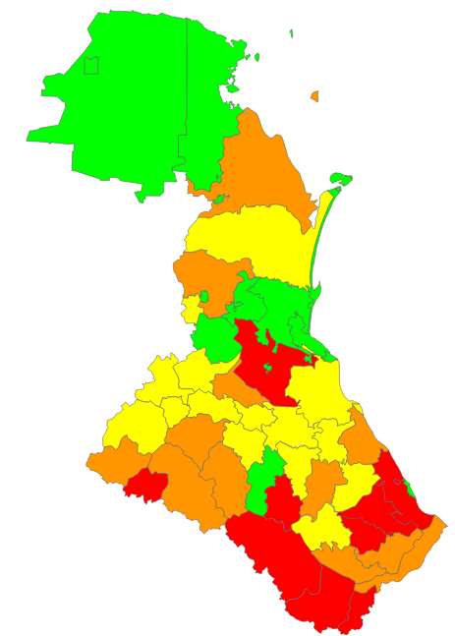
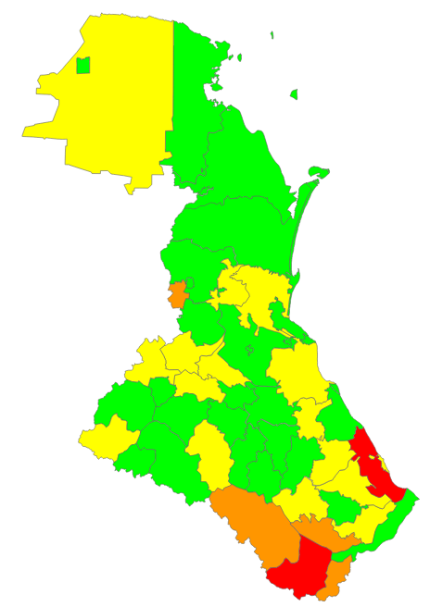
СРЕДНЕМЕСЯЧНАЯ НОМИНАЛЬНАЯ НАЧИСЛЕННАЯ ЗАРАБОТНАЯ ПЛАТА РАБОТНИКОВ
Среднемесячная номинальная начисленная заработная плата работников крупных и средних предприятий и некоммерческих организаций, руб.
Среднемесячная заработная плата работников крупных и средних предприятий и некоммерческих организаций в Республике Дагестан по данным Дагестанстата в 2020 году увеличилась на 12,9% и составила 31286,4 руб.
Максимальная величина заработной платы сложилась в МО «город Махачкала» - 38 593,2 рублей и «Кумторкалинский район» – 37 369,0 рублей, что выше республиканского уровня на 23,4% и 19,4% соответственно.
Минимальная величина заработной платы работников крупных и средних предприятий и некоммерческих организаций сложилась в МО «Докузпаринский район» - 20 985,6 руб. (на 32,9% ниже республиканского уровня). Показатель межмуниципальной дифференциации по величине заработной платы работников крупных и средних предприятий, некоммерческих организаций составил 1,8 раза.
Наибольший рост среднемесячной заработной платы работников крупных и средних предприятий и некоммерческих организаций наблюдается в МО «Кизилюртовский район» (на 23,3%), «Хунзахский район» (на 23,1%), «Каякентский район» (на 22,4%), «город Каспийск» (на 20,0%), «Кайтагский район» (на 19,9%), «Ногайский район» (на 19,9%) и «Сергокалинский район» (на 19,1%).
более 28000
от 25000 до 28000
от 23000 до 25000
менее 23000
более 18000
от 18000 до 17000
от 17000 до 16000
менее 16000
Среднемесячная заработная плата работников муниципальных дошкольных образовательных учреждений по Республике Дагестан увеличилась на 8,3% и составила 18 644,8 рублей. Наибольший рост среднемесячной заработной платы работников муниципальных дошкольных образовательных учреждений наблюдается в МО «Каякентский район» (на 18,5%), «Тляратинский район» (на 17,8%), «Дахадаевский район» (на 17,4%) и «Цунтинский район» (на 15,6%). Наибольший размер заработной платы сложился в МО «Бежтинский участок» - 22 432,0 рублей и «город Южно-Сухокумск» - 21 623,3 рублей.
Наименьший размер заработной платы работников муниципальных дошкольных образовательных учреждений сложился в МО «Дербентский район» – 15 852,2 рублей и «Ахтынский район» – 15 375,9 рублей.
Показатель межмуниципальной дифференциации по величине заработной платы работников муниципальных дошкольных образовательных учреждений составил 1,5 раза.
Среднемесячная номинальная начисленная заработная
плата работников муниципальных дошкольных
образовательных учреждений , руб.

Slide 23
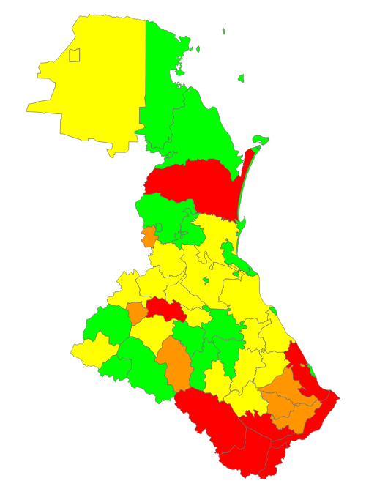
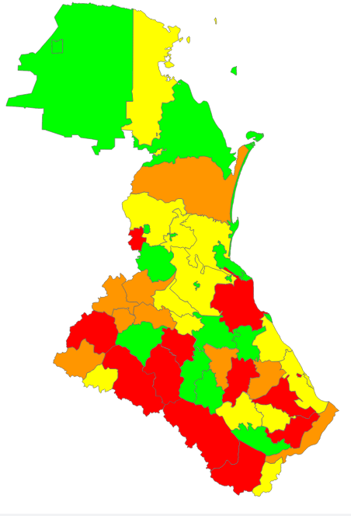
Среднемесячная заработная плата работников муниципальных общеобразовательных учреждений в 2020 году по Республике Дагестан составила 24 232,7 рублей, что на 12,6% выше, чем в 2019 году.
Наибольший рост среднемесячной заработной платы работников муниципальных общеобразовательных учреждений наблюдается в МО «Агульский район» (на 20,6%), «Тляратинский район» (на 18,9%) и «Ахвахский район» (на 18,2%).
Самые низкие значения показателя сложились в Магарамкентский район» (20 510,9), «Ахтынский район» (20 470,9 рублей) и МО «Докузпаринский район» (20 418,5 рублей).
Максимальная величина заработной платы сложилась в МО «город Каспийск» - 30 823,5 рублей и «город Махачкала», что на 27,2% и 24,1% соответственно выше республиканского значения.
Показатель межмуниципальной дифференциации по величине заработной платы работников общеобразовательных учреждений составил 1,5 раза.
Среднемесячная номинальная начисленная заработная плата работников муниципальных общеобразовательных учреждений, руб.
более 24000
от 24000 до 22000
от 22000 до 21000
менее 21000
более 27000
от 24000 до 25000
от 23000 до 24000
менее 23000
Среднемесячная заработная плата учителей в 2020 году в среднем по муниципальным образованиям увеличилась на 9,2% и составила 25 303,9 рублей.
Наибольший рост среднемесячной заработной платы учителей муниципальных общеобразовательных учреждений наблюдается в МО «город Махачкала» (на 39,9%), «город Южно-Сухокумск» (на 36,4%) и «город Каспийск» (на 31,3%). Увеличение заработной платы учителей более, чем на 20% наблюдается в МО «Цумадинский район», «Тарумовский район» и «город Избербаш»
Максимальная величина заработной платы учителей муниципальных общеобразовательных учреждений сложилась в МО «город Махачкала» - 33 185,2 рублей и «город Каспийск» - 33 125,0 рублей; минимальная - в МО «Новолакский район» (22 493,0 рублей), «Бабаюртовский район» (24 090,0 рублей) и «город Дагестанские Огни» (23 743,0).
Показатель межмуниципальной дифференциации по величине заработной платы учителей составил 1,5 раза.
Среднемесячная номинальная начисленная заработная плата учителей муниципальных общеобразовательных
учреждений , руб.

Slide 24
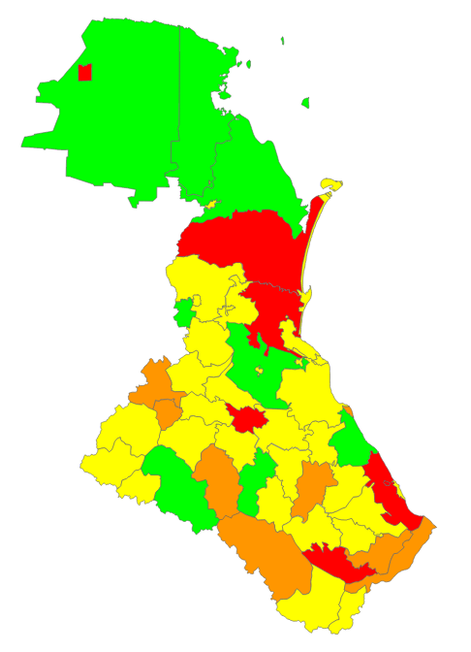
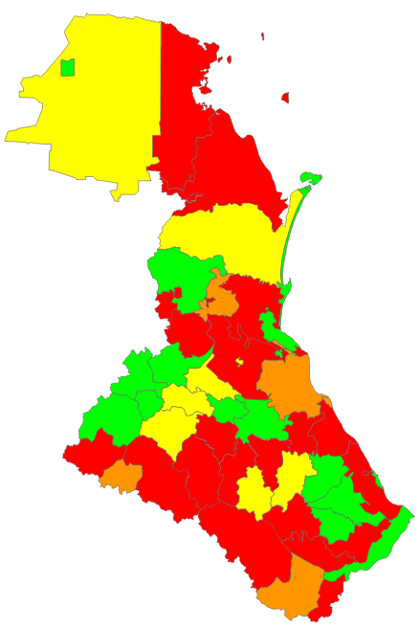
Среднемесячная номинальная начисленная
заработная плата работников муниципальных
учреждений культуры и искусства, руб.
Среднемесячная заработная плата работников учреждений культуры и искусства в 2020 году по Республике Дагестан составила 23 827,8 рублей, что на 7,2 % больше, чем в 2019 году.
Наибольший рост среднемесячной заработной платы муниципальных учреждений культуры и искусства наблюдается в МО «Гергебильский район» (на 30,5%), «Цунтинский район» (на 21,0%), «Кизилюртовский район» (на 18,9%) и «Тляратинский район» (на 16,0%).
Максимальная величина заработной платы сложилась в МО «Тарумовский район» - 27 071,9 рублей и «Лакский район» – 26 201,4 рублей.
Снижение величины заработной платы работников учреждений культуры и искусства в 2020 году наблюдается в 4 МО: «Дахадаевский район» (на 0,5%), «Сулейман-Стальский район» (на 2,2%), «город Дагестанские Огни» (на 4,1%) и «город Каспийск» (на 12,5%).
Минимальная велина заработной платы сложилась в МО «Кумторкалинский район» (19 045,6 рублей).
Показатель межмуниципальной дифференциации по величине заработной платы работников муниципальных учреждений культуры и искусства составил 1,4 раза.
более 25000
от 23000 до 25000
от 22000 до 23000
менее 23000
более 23000
от 21000 до 23000
от 18000 до 21000
менее 18000
Среднемесячная заработная плата работников муниципальных учреждений физической культуры и спорта в по Республике Дагестан в 2020 году составила 25 262,7 рублей.
Наибольший рост среднемесячной заработной платы работников муниципальных учреждений физической культуры и спорта наблюдается в МО «Гумбетовский район» (на 42,5%), «город Дербент» (на 29,6%) и «Кайтагский райо» (на 24,6%).
Максимальная величина заработной платы работников муниципальных учреждений физической культуры и спорта сложилась в МО «Гумбетовский район» - 39 431,7 рублей, что выше среднего значения по республике на 56,1%, минимальная - в МО «Акушинский район» - 16 847,7 руб., что ниже республиканского уровня на 33,3% .
Снижение заработной платы в 2020 году наблюдается в 4 МО: «Карабудахкентский район (на 0,3%), «Хунзахский район» (на 0,3%), «Докузпаринский район» (на 2,0%) и «Левашинский район» (на 27,4%).
Среднемесячная номинальная начисленная
заработная плата работников муниципальных
учреждений физической культуры и спорта, руб.

Slide 25
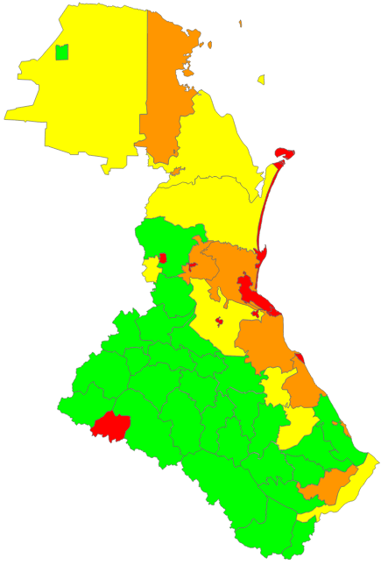
2. ДОШКОЛЬНОЕ ОБРАЗОВАНИЕ
Доля детей в возрасте от 1 до 6 лет, состоящих на учете для определения в дошкольные муниципальные учреждения в общей численности детей от 1 до 6 лет
В отчетном году по данным Минобрнауки РД доля детей в возрасте от 1 до 6 лет, состоящих на учете, для определения в дошкольные муниципальные учреждения по республике снизилась и составила 20,4% (в 2019 - 21,15%).
Увеличение показателя по сравнению с 2019 годом наблюдалось в 11 муниципальных образованиях, наиболее существенное в МО «город Кизилюрт» – на 1,9 п.п., «Каякентский район» – на 1,8 п.п. , «город Южно-Сухокумск» – на 1 п.п.
Максимальное значение доли детей, состоящих на учете, для определения в дошкольные муниципальные учреждения, зафиксировано в МО «Бежтинский участок в составе Цунтинского района», «город Каспийск» и «город Хасавюрт».
Снижение доли детей, состоящих на учете, для определения в муниципальные дошкольные учреждения, отмечено в 40 МО, в том числе наибольшее наблюдалось в МО «Сулейман-Стальский район», «Ногайский район», «Кумторкалинский район», «Бабаюртовский район», «Карабудахкентский район» и «город Махачкала».
Самое низкое значение доли детей, состоящих на учете, для определения в дошкольные муниципальные учреждения, зафиксировано в МО «Хивский район» (1,3%), «Агульский район» (1,0%), «Ахвахский район» (0,6%), «Лакский район» (0,1%), «Тляратинский район» (0,1%).
менее 5
от 5 до 15
от 15 до 30
более 30

Slide 26
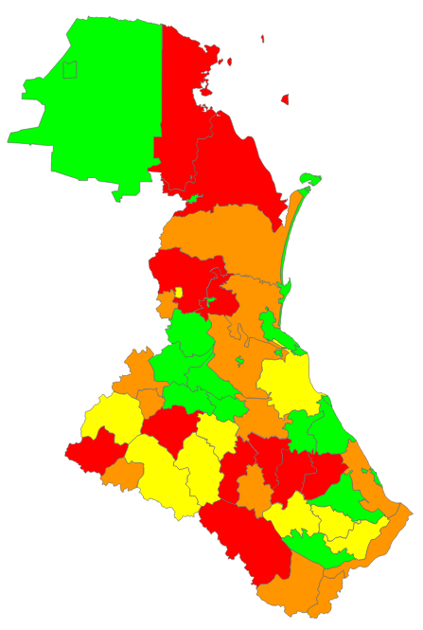
ДОЛЯ ДЕТЕЙ В ВОЗРАСТЕ ОТ 1 ДО 6 ЛЕТ, ПОЛУЧАЮЩИХ ДОШКОЛЬНУЮ ОБРАЗОВАТЕЛЬНУЮ УСЛУГУ И (ИЛИ) УСЛУГУ ПО ИХ СОДЕРЖАНИЮ В МУНИЦИПАЛЬНЫХ ОБРАЗОВАТЕЛЬНЫХ УЧРЕЖДЕНИЯХ В ОБЩЕЙ ЧИСЛЕННОСТИ ДЕТЕЙ В ВОЗРАСТЕ 1 – 6 ЛЕТ
Дошкольные образовательные услуги и (или) услуги по содержанию в организациях различной организационно-правовой формы собственности детям в возрасте от 1 до 6 лет предоставляются во всех муниципальных образованиях.
Доля детей в возрасте от 1 до 6 лет, получающих дошкольные образовательные услуги, в общей численности детей от одного до шести лет по Республике Дагестан в целом составила 32,0%.
В 8 муниципальных образованиях - «город Буйнакск», «город Дербент», «город Каспийск», «город Кизляр», «город Южно-Сухокумск», «город Избербаш», «Ногайский район» и «Унцукульский район» дошкольные образовательные услуги получают более 50% от общего числа детей в возрасте от 1 до 6 лет.
Наименьший удельный вес детей, получающих дошкольные образовательные услуги и (или) услуги по их содержанию, наблюдается в МО «Рутульский район», «Дахадаевский район», «Кизлярский район», «Акушинский район», «Кизилюртовский район», «Хасавюртовский район» - от 9% до 15%.
В 2020 году было предусмотрено финансирование 88 дошкольных образовательных организаций суммарной мощностью 12499 мест, из которых введено в эксплуатацию 62 объекта суммарной мощностью 9280 мест.
В соответствии с поручением Правительства Российской Федерации республикой был утвержден и направлен на согласование в Министерство просвещения Российской Федерации Комплекс мер по достижению по итогам 2022 года 100-процентной доступности дошкольного образования для детей в возрасте от 3 до 7 лет. Согласно данному Комплексу мер дополнительно планируется строительство 142 детских садов на 17,9 тыс. мест для детей в возрасте от 3 до 7 лет, а также создание 15,6 тыс. мест путем развития альтернативных форм дошкольного образования, из них для детей в возрасте от 3 до 7 лет – 5,6 тыс. мест. Дополнительная потребность в средствах на строительство объектов дошкольного образования составит 20 107,3 млн рублей.
более 30
от 25 до 30
от 20 до 25
менее 20

Slide 27
ДОЛЯ ДЕТЕЙ В ВОЗРАСТЕ 1 - 6 ЛЕТ, ПОЛУЧАЮЩИХ ДОШКОЛЬНУЮ ОБРАЗОВАТЕЛЬНУЮ УСЛУГУ И (ИЛИ) УСЛУГУ ПО ИХ СОДЕРЖАНИЮ В МУНИЦИПАЛЬНЫХ ОБРАЗОВАТЕЛЬНЫХ УЧРЕЖДЕНИЯХ В ОБЩЕЙ ЧИСЛЕННОСТИ
ДЕТЕЙ В ВОЗРАСТЕ 1 - 6 ЛЕТ (%)

Slide 28
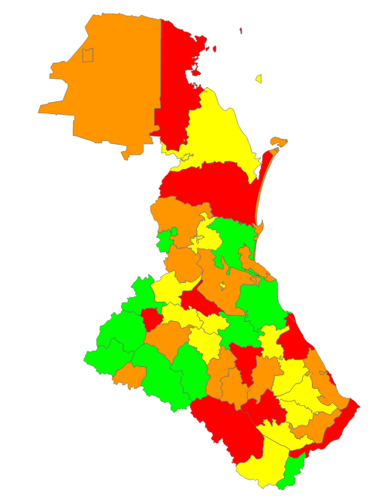
Доля муниципальных дошкольных образовательных учреждений, здания которых находятся в аварийном состоянии или требуют капитального ремонта, в общем количестве муниципальных дошкольных учреждений
По сравнению с 2019 годом доля муниципальных дошкольных общеобразовательных учреждений, здания которых находятся в аварийном состоянии или требуют капитального ремонта, в общем количестве муниципальных общеобразовательных учреждений по Республике Дагестан увеличилась на 4,8 п.п. и составила 48,4%.
Среди МО только в шести отсутствуют дошкольные образовательные учреждения, требующие капитального ремонта – в МО «Докузпаринский район», «Карабудахкентский район», «Кумторкалинский район», «Новолакский район», «Цунтинский район», «Чародинский район»,.
Низкие значения данного показателя установлены в МО «Тляратинский район» – 3,2%, «город Хасавюрт» - 7,7%, «Цумадинский район» - по 16,7 %.
Доля дошкольных образовательных учреждений, требующих капитального ремонта, снизилась в 21 МО, наиболее значительно в МО «Курахский район» – на 29,8 п.п., «Кайтагский район» – на 26,7 п.п., «Гумбетовский район» - на 25,0 п.п., «Докузпаринский район» – на 25,0 п.п. и «Цунтинский район» – на 25,0 п.п.
В 25 МО доля муниципальных общеобразовательных учреждений, здания которых находятся в аварийном состоянии или требуют капитального ремонта, в общем их количестве составляет более 50%. В МО «Тарумовский район», «Ахвахский район», «Бабаюртовский район», «Каякентский район», и «город Дербент» капитального ремонта требуют более 80% дошкольных образовательных учреждений.
Ухудшение данного показателя отмечено в 17 муниципальных образованиях, наиболее значительное в МО «Ахтынский район» (на 40,0 п.п.), «Агульский район» (на 38,1 п.п.), «Ахвахский район» (на 36,4 п.п.), «город Южно-Сухокумск» (на 33,4 п.п.), «Сергокалинский район» (на 32,6 п.п.) и «Шамильский район» (на 31,6 п.п.).
менее 30
от 30 до 50
от 50 до 70
более 70

Slide 29
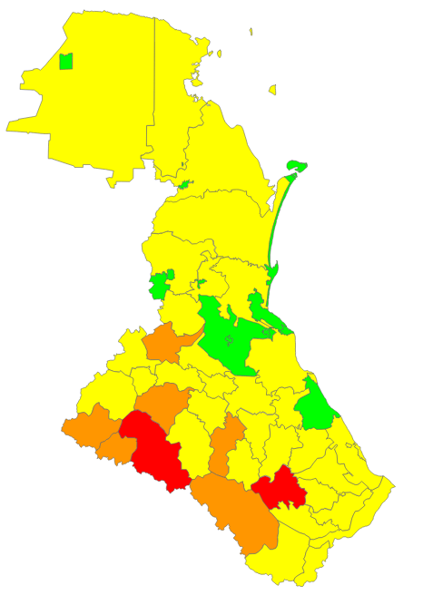
Доля муниципальных общеобразовательных учреждений, соответствующих современным требованиям обучения, в общем количестве муниципальных общеобразовательных учреждений
3. ОБЩЕЕ И ДОПОЛНИТЕЛЬНОЕ ОБРАЗОВАНИЕ
Доля выпускников муниципальных общеобразовательных учреждений, не получивших аттестат о среднем (полном) образовании, в общей численности выпускников муниципальных общеобразовательных учреждений
В 2020 году в соответствии с постановлением Правительства Российской Федерации от 10 июня 2020 года № 842 «Об особенностях проведения государственной итоговой аттестации по образовательным программам основного общего и среднего общего образования и вступительных испытаний при приеме на обучение по программам бакалавриата и программам специалитета в 2020 году» все выпускники получили аттестат.
Доля муниципальных общеобразовательных учреждений, соответствующих современным требованиям обучения, в общем количестве муниципальных общеобразовательных учреждений в среднем по муниципальным образованиям в 2020 году по данным составила 60,1%.
Наилучший показатель установлен в МО «город Каспийск» и составляет 81,7%.
Высокая доля общеобразовательных учреждений, соответствующих современным требованиям, отмечается также в МО «город Кизляр», «город Хасавюрт», «город Махачкала», «город Южно-Сухокумск», «Новолакский район», «город Буйнакск», «город Кизилюрт», «Каякентский район» и «Буйнакский район» - более 70%.
Увеличение значение показателя наблюдается в 34 МО, из них наиболее значительно в МО «Трялатинский район», «Гергебильский район», «Ногайский район» и «Курахский район».
Низкие значения показателя (до 50%) зафиксированы в 8 МО.
Минимальное значения показателя установлены в МО «Тляратинский район» – 34,3% и «Агульский район» – 37,9%.
более 70
от 50 до 70
от 40 до 50
менее 40

Slide 30
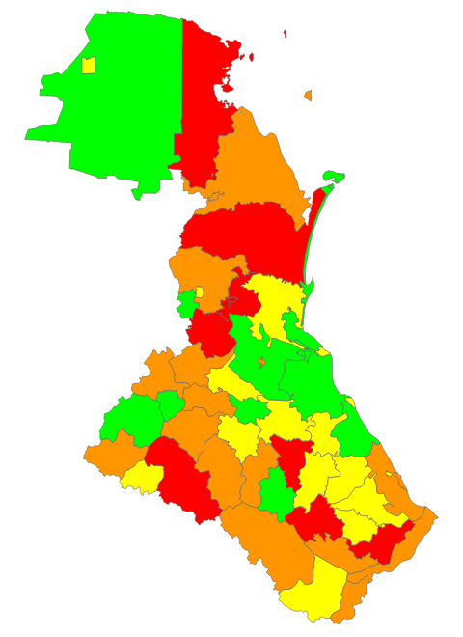
ДОЛЯ МУНИЦИПАЛЬНЫХ ОБЩЕОБРАЗОВАТЕЛЬНЫХ УЧРЕЖДЕНИЙ, ЗДАНИЯ КОТОРЫХ НАХОДЯТСЯ В АВАРИЙНОМ СОСТОЯНИИ ИЛИ ТРЕБУЮТ КАПИТАЛЬНОГО РЕМОНТА, В ОБЩЕМ КОЛИЧЕСТВЕ МУНИЦИПАЛЬНЫХ ОБЩЕОБРАЗОВАТЕЛЬНЫХ УЧРЕЖДЕНИЙ
В 2020 году доля муниципальных общеобразовательных учреждений, здания которых находятся в аварийном состоянии или требуют капитального ремонта, в общем количестве муниципальных общеобразовательных учреждений в среднем по муниципальным образованиям увеличилась и составила 57,8% (в 2019 году – 41,6%).
Снижение доли муниципальных общеобразовательных учреждений, находящихся в аварийном состоянии или требующих капитального ремонта, в 2020 году наблюдается в 12 МО; из них наиболее значительно в МО «Ахвхаский район» - на 26,2 п.п, «Ногайский район» – на 18,8 п.п. и «Буйнакский район» – на 16,7 п.п.
Наименьшие значения показателя установлены в МО «Каякенский район», «Цумадинский район» и «Ногайский район» – до 20%.
Увеличение доли муниципальных общеобразовательных учреждений, находящихся в аварийном состоянии или требующих капитального ремонта, отмечено в 38 МО, из них наиболее значительное в МО «город Кизилюрт» (на 87,5 п.п.), «город Буйнакск» (на 72,7 п.п.), «Гумбетовский район» (на 52,0 п.п.), «Ахтынский район» (на 47,3 п.п.), «Чародинский район» (на 44,5 п.п.), «Акушинский район» (на 41,3 п.п.), «город Дербент» (на 40.0 п.п.).
Максимальное значение данного показателя установлено в МО «город Кизилюрт» - 100%, «Сулейман-Стальский район» - 90,2%, «Казбековский район» - 86,7%, «Бабаюртовский район» – 85,7%. Также, высокие значения показателя (от 70% до 85%) наблюдаются в 15 МО.
Ситуацию по состоянию зданий общеобразовательных организаций позволила улучшить реализация в 2020 году в республике проекта «100 школ», в рамках которого отремонтировано 136 школ в муниципальных образованиях, прошедших конкурсный отбор на получение субсидий из республиканского бюджета РД. Всего на ремонт школ направлено 354,4 млн. рублей, из них 253,8 млн. рублей – из республиканского бюджета РД, 27,8 млн. рублей – из бюджетов МО и 72,7 рублей за счет привлеченных средств (средств меценатов).
менее 40
от 40 до 60
от 60 до 80
более 80

Slide 31
ДОЛЯ ДЕТЕЙ ПЕРВОЙ И ВТОРОЙ ГРУПП ЗДОРОВЬЯ В ОБЩЕЙ ЧИСЛЕННОСТИ ОБУЧАЮЩИХСЯ
В МУНИЦИПАЛЬНЫХ ОБЩЕОБРАЗОВАТЕЛЬНЫХ УЧРЕЖДЕНИЯХ
Доля детей первой и второй групп здоровья в общей численности обучающихся в муниципальных общеобразовательных учреждениях по Республике Дагестан в 2020 году снизилась на 0,2 п.п. в сравнении с 2019 и составила 75,8% (по данным Минздрава РД).
Доля детей первой и второй групп здоровья в общей численности обучающихся увеличилась в 25 муниципальных образованиях, из них наиболее значительно в МО «город Кизляр» (на 9,3 п.п.) и «город Каспийск» (на 8,1 п.п.).
Самый высокий показатель доли детей первой и второй групп здоровья детей школьного возраста установлен в МО «город Кизляр» - 89,6%, «Сергокалинский район» – 80,1%, «город Каспийск» – 80,1%.
Доля детей первой и второй групп здоровья в общей численности обучающихся в муниципальных общеобразовательных учреждениях снизилась в 23 муниципальных образованиях, наиболее значительно в МО «Бабаюртовский район» (на 9,9 п.п.) и «Цумадинский район» (на 8,1 п.п.).
Минимальное значение показателя зафиксировано в МО «Цунтинский район» - 58,2%, «Унцукульский район» - 61,0%, «Новолакский район» – 63,7%, «Курахский район» - 65,8% и «город Избербаш» – 67,3%.
В целях изменения ситуации в положительную сторону в целом необходимо на уровне образовательных учреждений усилить работу по физическому воспитанию детей, расширить профилактические мероприятия по выявлению заболеваемости учащихся, принимать меры по выявлению факторов риска, влияющих на здоровье детей и подростков. Также необходимо пропагандировать здоровый образ жизни, обеспечивать горячим питанием учащихся младших классов.

Slide 32
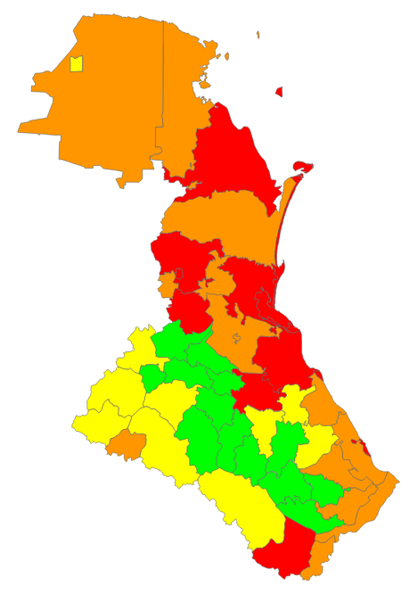
ДОЛЯ ОБУЧАЮЩИХСЯ В МУНИЦИПАЛЬНЫХ ОБЩЕОБРАЗОВАТЕЛЬНЫХ УЧРЕЖДЕНИЯХ, ЗАНИМАЮЩИХСЯ ВО ВТОРУЮ (ТРЕТЬЮ) СМЕНУ, В ОБЩЕЙ ЧИСЛЕННОСТИ ОБУЧАЮЩИХСЯ В МУНИЦИПАЛЬНЫХ ОБЩЕОБРАЗОВАТЕЛЬНЫХ УЧРЕЖДЕНИЯХ
В 2020 году в целом по республике доля обучающихся в государственных и муниципальных общеобразовательных учреждениях, занимающихся во вторую (третью) смену, в общей численности обучающихся составила 21,1%.
Доля детей, занимающихся во вторую смену, снизилась в 15 муниципальных образованиях, в том числе наибольшее снижение наблюдалось в МО «Кайтагский район» (на 8,7 п.п.) и «Лакский район» (на 8,1 п.п).
В МО «Агульский район», «Ахвахский район», «Гергебильский район», «Гумбетовский район», «Гунибский район», и «Чародинский район» все учащиеся муниципальных общеобразовательных учреждений занимаются в первую смену.
Минимальное значение доли детей, занимающихся во вторую (третью) смену, зафиксировано в МО «Хунзахский район» - 0,3% и «Кулинский район» – 0,6%.
Увеличение показателя по сравнению с 2018 годом наблюдалось в 30 муниципальных образованиях, наиболее значительно в МО «город Кизилюрт» (на 8 п.п.), «Цумадинский район» (на 6,3 п.п.), «Кизлярский район» (на 5,5 п.п.), «Ногайский район» (на 5,4 п.п.) и «город Избербаш» (на 5,0 п.п.).
Максимальное значение доли детей, занимающихся во вторую смену, в общей численности обучающихся зафиксировано в МО «город Дагестанские Огни», «Хасавюртовский район», «город Махачкала», «город Хасавюрт», «город Каспийск», «город Избербаш» и «город Кизилюрт» (более 40%).
Снижению данного показателя будет способствовать ввод в эксплуатацию в муниципальных образованиях республики новых общеобразовательных учреждений.
менее 10
от 10 до 20
от 20 до 30
более 30

Slide 33
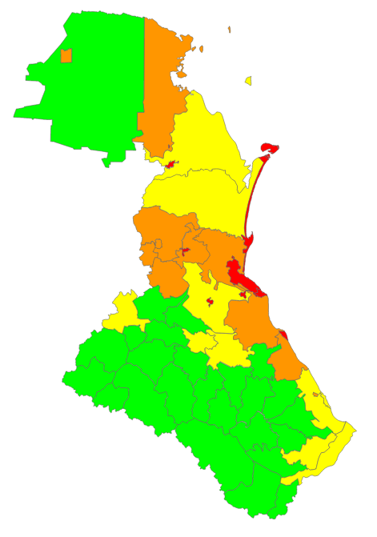
РАСХОДЫ БЮДЖЕТА МУНИЦИПАЛЬНОГО ОБРАЗОВАНИЯ НА ОБЩЕЕ ОБРАЗОВАНИЕ В РАСЧЕТЕ НА ОДНОГО ОБУЧАЮЩЕГОСЯ В МУНИЦИПАЛЬНЫХ ОБЩЕОБРАЗОВАТЕЛЬНЫХ УЧРЕЖДЕНИЯХ
Расходы бюджетов муниципальных образований на общее образование в расчете на одного обучающегося в муниципальных общеобразовательных учреждениях в 2020 году в среднем по муниципальным образованиям увеличилась по сравнению с предшествующим годом на 16,0% и составили 111,9 тыс. рублей.
По сравнению с 2019 годом расходы бюджетов на общее образование в расчете на одного обучающегося увеличились в большинстве муниципальных образованиях. Снижение наблюдается в МО «Каякентский район», «Курахский район», «Лакский район» и «Сергокалинский район».
Высокий уровень расходования бюджетных средств на одного обучающегося отмечен в МО «Лакский район» - 258,9 тыс. руб., «Кулинский район» - 241,3 тыс. руб., «Агульский район» - 239,7 тыс. руб. «Рутульский район» - 234,0 тыс. руб, «Гумбетовский район» – 233,8 тыс. руб., и «Тляратинский район» – 224,1 тыс .руб.
более 100
от 70 до 100
от 50 до 70
менее 50
Наименьший объем расходов на одного обучающегося в 2019 году зафиксирован среди муниципальных районов – «Кумторкалинский район» (56,7 тыс. руб.), «Карабудахкентский район» (58,8 тыс. руб.).
Во всех городских округах расходы бюджета на общее образование не превышают 50 тыс. руб., кроме «Дагестанские Огни (53,8 тыс. руб., «город Хасавюрт» (54 тыс. руб.) и «Южно-Сухокумск» (64,9тыс. руб.).

Slide 34
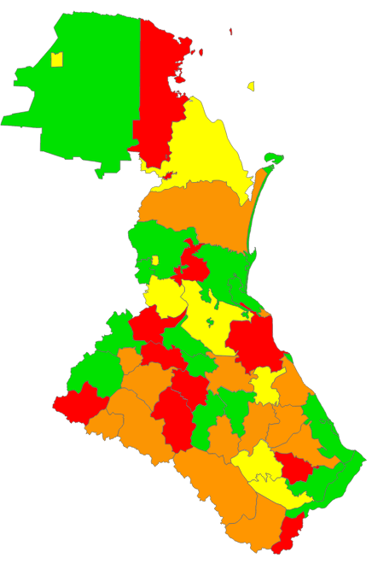
Доля детей в возрасте от 5 – 18 лет, получающих услуги по дополнительному образованию в организациях различной организационно – правовой формы и формы собственности, в общей численности детей данной возрастной группы
Доля детей в возрасте 5-18 лет, получающих услуги по дополнительному образованию в организациях различной организационно-правовой формы, в общей численности детей данной возрастной группы по республике в 2020 году по сравнению с 2019 годом снизилась и составила 65,0% (в 2019 году – 68,1%).
Наилучшего значения данного показателя добились в МО «Магарамкентский район», «Новолакский район», «Ногайский район», «Сулейман-Стальский район», «город Избербаш», «город Кизилюрт», «город Махачкала» - 100%.
Высока доля детей в возрасте 5-18 лет, получающих услуги по дополнительному образованию также в МО «Лакский район» – 95,1%.
Значение показателя в 2019 году по сравнению с 2018 годом увеличилось в 24 муниципальных образованиях.
Наибольшее увеличение наблюдалось в МО «Сергокалинский район», «город Кизилюрт», «Каякентский район» и «Ногайский район».
Удельный вес детей, получающих услуги по дополнительному образованию, менее 50% отмечен в 8 МО: «Гунибский район», «Чародинский район», «Цунтинский район», «Тарумовский район»; «Хунзхаский район», «Докузпаринский район», «Гумбетовский район» и «Хивский район».
Несмотря на наблюдающуюся тенденцию улучшения, система дополнительного образования в МО испытывает дефицит в современном оборудовании и инвентаре, учебных пособиях, компьютерной технике, что препятствует реализации современных программ дополнительного образования. Кроме того, низкий уровень заработной платы педагогов не позволяет привлекать талантливых специалистов в данную сферу. Кроме того, удаленное расположение учреждений дополнительного образования делает их труднодоступными для посещения детьми.
более 80
от 60 до 80
от 40 до 60
менее 40

Slide 35
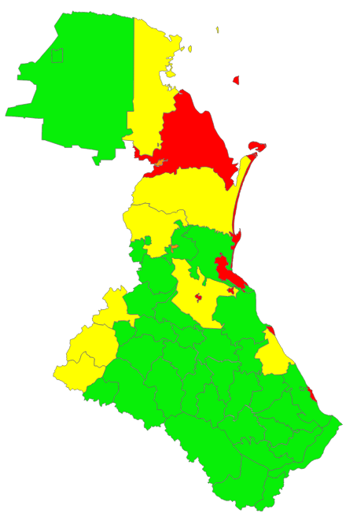
4. КУЛЬТУРА
Уровень фактической обеспеченности учреждениями культуры
от нормативной потребности
В 25 МО уровень обеспеченности клубами и учреждениями клубного типа соответствует нормативному значению или превышает его. Обеспеченность клубами по сравнению с предыдущим годом увеличилась в муниципальных образованиях МО «Акушинский район», «Дахадаевский район», «Казбековский район», «Кизлярский район», «Кайтагский район» и «Бежтинский участок». Наименьший уровень обеспеченности клубами наблюдается в МО «город Избербаш» – 33,3%, «город Буйнакск» – 33,3%, «город Махачкала» - 32,4% и «город Дербент» - 0%.
Обеспеченность библиотеками в 23 МО соответствует или выше нормативного значения, в 19 МО показатель установлен выше 80%.
Наименьший уровень обеспеченности библиотеками отмечен в МО «Бабаюртовский район» – 13,6%.
Рост значения данного показателя по сравнению с 2019 годом наблюдается в 7 МО. В 37 МО уровень обеспеченности библиотеками сохранился на уровне предыдущего года.
Обеспеченность парками культуры и отдыха
По данным Министерства культуры Республики Дагестан в 34 муниципальных образованиях отсутствуют парки культуры и отдыха.
В 9 МО - «Дахадаевский район», «Кизилюртовский район», «Хивский район», «город Буйнакск», «город Дагестанские Огни», «город Избербаш», «город Каспийск», «город Кизляр», «город Южно-Сухокумск» - обеспеченность парками культуры и отдыха составляет 100%.
Наименьший уровень обеспеченности парками культуры и отдыха отмечено в МО «Дербентский район» - 15,1% , «Агульский» - 20,0%; «Кумторкалинский район» – 28,6%.
более 80
от 60 до 80
от 40 до 60
менее 40

Slide 36
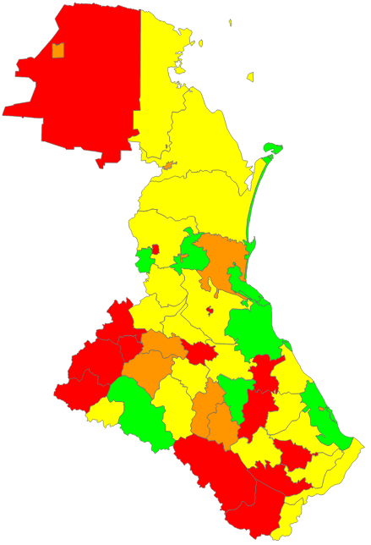
ДОЛЯ МУНИЦИПАЛЬНЫХ УЧРЕЖДЕНИЙ КУЛЬТУРЫ, ЗДАНИЯ КОТОРЫХ НАХОДЯТСЯ В АВАРИЙНОМ СОСТОЯНИИ ИЛИ ТРЕБУЮТ КАПИТАЛЬНОГО РЕМОНТ, В ОБЩЕМ КОЛИЧЕСТВЕ МУНИЦИПАЛЬНЫХ УЧРЕЖДЕНИЙ КУЛЬТУРЫ
В 2020 году доля муниципальных учреждений культуры, здания которых находятся в аварийном состоянии или требуют капитального ремонта, в общем количестве муниципальных учреждений культуры в среднем снизилась на 0,3 п.п. и составила 49,2% (в 2019 г. – 49,5%).
В МО «Кизилюртовский район», «Новолакский район», «город Дербент» и «город Каспийск» доля муниципальных учреждений культуры, здания которых находятся в аварийном состоянии или требуют капитального ремонта составляет менее 15%. Это наилучшие значения по данному показателю.
По сравнению с 2019 годом данный показатель улучшился в 10 МО. Наибольшего улучшения добились в МО «город Дербент» - на 79,8 п.п., «Гумбетовский район» - на 48,7 п.п., и «город Южно-Сухокумск» - на 28,9 п.п. и «Сулейман-Стальский район» - на 26,9 п.п.
Также в муниципальныом образовании «город Хасавюрт» и «город Буйнакск» зафиксированы наихудшие значения показателя – 90%.
В 31 муниципальном образовании значение показателя осталось на уровне предшествующего года.
менее 30
от 30 до 50
от 50 до 70
более 70
Что касается показателя «Доля объектов культурного наследия, находящихся в муниципальной собственности и требующих консервации или реставрации, в общем количестве объектов культурного наследия» по данным Агентства по охране культурного наследия Республики Дагестан в муниципальной собственности объекты культурного наследия отсутствуют.

Slide 37
5. ФИЗИЧЕСКАЯ КУЛЬТУРА И СПОРТ
Доля населения, систематически занимающегося физической культурой и спортом
В 2020 году доля населения, систематически занимающегося физической культурой и спортом, в целом по республике увеличилась и составила 51,8% (в 2019 году – 48,0%). Наилучшие значения показателя за 2020 год отмечены в МО «город Хасавюрт» – 54,8%, «город Махачкала» – 54,1%, а также «Хасавюртовский район», «город Каспийск», «город Дагестанские Огни» – по 54,0%.
По сравнению с 2019 годом показатель улучшен во всех муниципальных образованиях, кроме МО «город Дербент» и «город Буйнакск». В данных городских округах наблюдается незначительное снижение доли населения, систематически занимающихся спортом.
Минимальное значение показателя «доля населения, систематически занимающегося физической культурой и спортом» отмечено в МО «Агульский район» – 41,0%, «Бежтинский участок» - 46,5% и «Докузпаринский район» - 49,0%.
Доля обучающихся, систематически занимающегося физической культурой и спортом, в общей численности обучающихся
В 2020 году доля обучающихся, систематически занимающегося физической культурой и спортом, в общей численности обучающихся в среднем по республике увеличилась и составила 80,0% (в 2019 году – 75,0%).
По сравнению с 2019 годом во всех муниципальных образованиях республики наблюдается незначительное увеличение доли обучающихся, систематически занимающегося физической культурой и спортом. Значения данного показателя по муниципальным образованиям составляют от 72,0% до 77,0%.
Высокие значения показателя (77,0%) отмечены в МО «Агульский район», «Бабаюртовский район», «Буйнакский район», «Ботлихский район» и «город Буйнакск».

Slide 38
6. ЖИЛИЩНОЕ СТРОИТЕЛЬСТВО И ОБЕСПЕЧЕНИЕ ГРАЖДАН ЖИЛЬЕМ
В 2020 году общий объем жилья, введенного в республике за счет всех источников финансирования составил 969,7 тыс. кв. метров. Из общей площади жилья, введенного в 2020 году, индивидуальными застройщиками введено 488,1 тыс. кв. метров жилья.
В Республике Дагестан на основании государственной программы Республики Дагестан «Развитие жилищного строительства в Республике Дагестан» на 2019-2021 годы действует подпрограмма «Обеспечение жильем молодых семей». По условиям данной подпрограммы молодые семьи, стоящие на учете в администрациях имеют право получить субсидии для оплаты части стоимости жилья с учетом всех нормативов. Размер социальной выплаты зависит от состава семьи.
В 2020 году социальные выплаты получили 26 молодых семей на общую сумму более чем 26,6 млн. руб., из которых 25,3 млн. руб. – из федерального бюджета РФ, 1,3 млн. руб. – из республиканского бюджета РД.

Slide 39
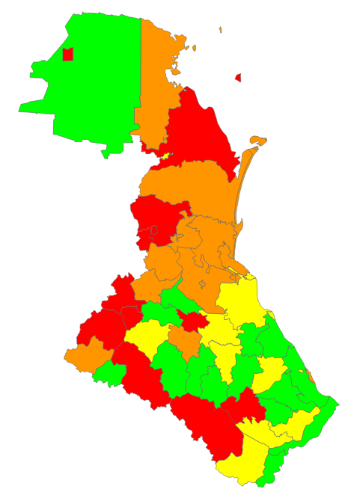
ОБЩАЯ ПЛОЩАДЬ ЖИЛЫХ ПОМЕЩЕНИЙ, ПРИХОДЯЩАЯСЯ В СРЕДНЕМ НА ОДНОГО ЧЕЛОВЕКА
В 2020 году средний уровень обеспеченности населения жильем на одного человека по Республике Дагестан по сравнению с 2019 годом незначительно увеличился (на 0,3 п.п.) и составил 20 кв. метров.
Несмотря на увеличение жилищного фонда, обеспеченность жильем в республике остается ниже среднероссийского уровня (26,9 кв.м.).
Максимальное значение общей площади жилых помещений, приходящейся в среднем на одного жителя в 2020 году, как и в предшествующие годы, отмечено в МО «Кулинский район» 33,7 кв.м. Наименьшая площадь жилья приходилась на одного жителя МО «Тляратинский район» (9,8 кв.м.), «Агульский район» (10,6 кв. м), и «Цумадинский район» (12,5 кв.м). В 32 муниципальных образованиях по итогам 2020 года отмечен рост данного показателя, в 14 муниципальных образованиях значение показателя снизилось.
Наибольший рост показателя в 2020 году отмечен в МО «Цунтинский район» (на 21,8%) и «город Дербент» (на 15,9%).
Наибольшее снижение показателя отмечено в МО «Ботлихский район» (на 4,5%) и «Бежтинский участок» (на 2,8%).
Ниже республиканского значения показатели обеспеченности жильем установлены в 46 муниципальных образованиях.
Межмуниципальная дифференциация по уровню обеспеченности жильем в 2020 году составила 3,4 раза (в 2019 году – 3,5 раз).
более 23
от 20 до 23
от 17 до 20
менее 17

Slide 40
Ввод в действие жилых домов
В сравнении со значениями в целом по РФ, СКФО, субъектам СКФО за 2019 год:
(кв.м/чел.)

Slide 41
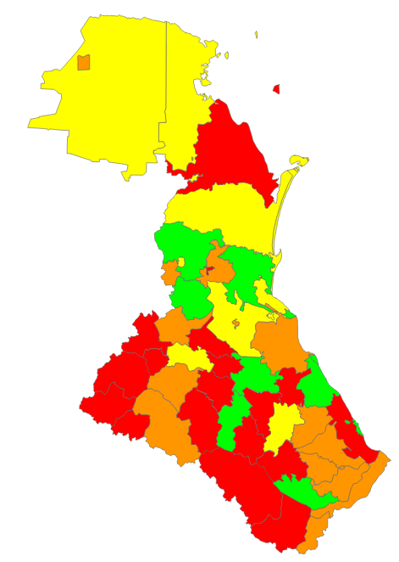
Площадь жилых помещений, приходящаяся на одного жителя, введенная в действие за год
Общая площадь жилых помещений, приходящаяся на одного жителя, введенная в действие за год, в среднем по Республике Дагестан в 2020 году снизилась и составила 0,2 кв. метра (в 2019 – 0,3 кв.метра).
Наибольшая площадь жилья, введенного за год, приходится на одного жителя в МО «город Каспийск» -1,75 кв.м., «город Дербент» и «Казбековский район» - 0,6 кв.м.
Площадь введенного за год жилья в расчете на одного жителя в 2020 году увеличилась в 12 МО. Наиболее значительно значение указанного показателя увеличилось в МО «Новолакский район», «Тляратинский район», «город Дербент», «город Дагестанские Огни» и «город Буйнакск».
Снижение показателя установлено в 26 муниципальных образованиях: наиболее значительное в МО «Ахтынский район», «Карабудахкентский район», «Сергокалинский район», «Тарумовский район», «Цунтинский район», «Ногайский район», «город Избербаш» и «город Кизляр».
Необходимо отметить, что рост строительства жилья зависит от принимаемых администрациями муниципальных образований мер, таких как подготовка к застройке земельных участков, обеспеченных необходимой инженерной и коммунальной инфраструктурой, проведение анализа наличия свободных земельных участков, пригодных для строительства и ускорение их формирования.
Кроме того, создание рыночных механизмов финансирования проектов комплексного освоения и развития территорий, внедрение стандартов строительства жилья эконом класса позволят повысить доступность жилья для населения.
более 0,3
от 0,2 до 0,3
от 0,1 до 0,2
менее 0,1

Slide 42
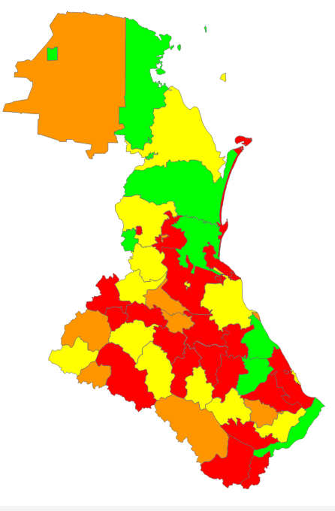
Площадь земельных участков, предоставленных для строительства, в расчете на 10 тыс. человек населения
В среднем по муниципальным образованиям площадь земельных участков, предоставленных для строительства, в расчете на 10 тыс. человек населения в 2020 году составила 0,8 га (в 2019 году – 0,9 га).
Наибольшая площадь земельных участков, предоставленных для строительства, в расчете на 10 тыс. человек населения установлена в МО «Новолакский район» (7,2 га), наименьшая - «Акушинский район» (0,01 га).
Увеличение площади земельных участков, предоставленных для строительства, наблюдалось в 13 МО. Наибольший рост площадей земельных участков, предоставленных для строительства, отмечен в МО «Магарамкентский район», «Тарумовский район», «Бабаюртовский район», «Кумторкалинский район» и «Кайтагский район».
Дальнейшее увеличение земельных участков, предоставленных для строительства в отдельных муниципальных районах планируется за счет отчуждения части земель сельскохозяйственного назначения под жилищное строительство.
Уменьшение показателя отмечено в 13 МО, наиболее значительно в МО «город Дербент», «Кизлярский район» и «город Кизляр».
В 15 муниципальных образованиях земельные участки для строительства в 2019 году не предоставлялись.
Для обеспечения роста объемов строительства местным администрациям муниципальных образований необходимо продолжить работу по разработке генеральных планов городских и сельских поселений, правил землепользования и застройки городских округов, городских и сельских поселений, необходимых для упрощения предоставления земельных участков под строительство. Кроме того, в отношении предоставленных земельных участков необходимо обеспечить выполнение кадастровых работ и постановку их на государственный кадастровый учет.
более 1,5
от 0,5 до 1,5
от 0,1 до 0,5
менее 0,1

Slide 43
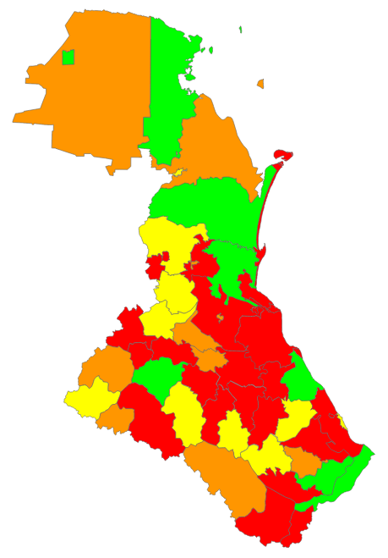
ПЛОЩАДЬ ЗЕМЕЛЬНЫХ УЧАСТКОВ, ПРЕДОСТАВЛЕННЫХ ДЛЯ ЖИЛИЩНОГО СТРОИТЕЛЬСТВА,
ИНДИВИДУАЛЬНОГО СТРОИТЕЛЬСТВА И КОМПЛЕКСНОГО ОСВОЕНИЯ
В РАСЧЕТЕ НА 10 ТЫС. ЧЕЛОВЕК НАСЕЛЕНИЯ
В целом по муниципальным образованиям площадь земельных участков, предоставленных для жилищного строительства, индивидуального строительства и комплексного освоения в целях жилищного строительства в расчете на 10 тыс. человек населения в 2020 году составила 0,6 га (в 2019 – 0,7 га).
Максимальное значение показателя общей площади земельных участков, предоставленных для жилищного строительства, индивидуального строительства и комплексного освоения в целях жилищного строительства в расчете на 10 тыс. человек, отмечено в МО «Каякентский район» (3,9 га).
В 12 муниципальных образованиях по итогам 2020 года отмечен рост этого показателя, из них наибольший в МО «Магарамкентский район», «Тарумовский район», «Кумторкалинский район» и «Бабаюртовский район».
В 10 муниципальных образованиях показатель уменьшился, наиболее значительно в МО «Каякентский район», «город Дербент», «Кизлярский район» и «город Южно-Сухокумск»..
В 18 муниципальных образованиях значение показателя не изменилось.
Наименьшая площадь земельных участков, предоставленных для жилищного строительства, индивидуального строительства и комплексного освоения в целях жилищного строительства приходится на жителей МО «Акушинский район» ( 0,1 га).
Для обеспечения роста объемов жилищного строительства муниципальным образованиям республики необходимо активизировать формирование земельных участков под жилищное строительство, принимать меры по предоставлению земельных участков, обеспеченных соответствующей инженерной инфраструктурой.
более 1,0
от 0,5 до 1,0
от 0,1 до 0,5
менее 0,1

Slide 44
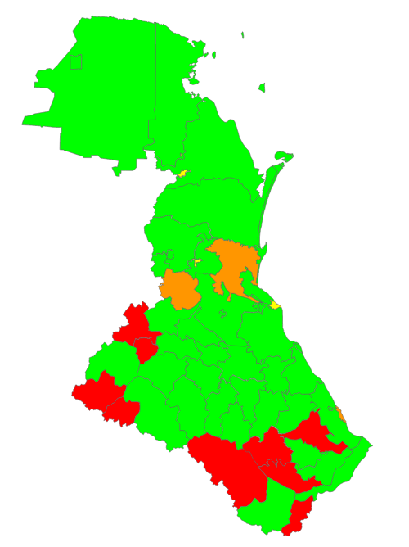
7. ЖИЛИЩНО – КОММУНАЛЬНОЕ ХОЗЯЙСТВО
ДОЛЯ МНОГОКВАРТИРНЫХ ДОМОВ, В КОТОРЫХ СОБСТВЕННИКИ ПОМЕЩЕНИЙ ВЫБРАЛИ И РЕАЛИЗУЮТ ОДИН ИЗ СПОСОБОВ УПРАВЛЕНИЯ МНОГОКВАРТИРНЫМИ ДОМАМИ, В ОБЩЕМ ЧИСЛЕ МНОГОКВАРТИРНЫХ ДОМОВ, В КОТОРЫХ СОБСТВЕННИКИ ПОМЕЩЕНИЙ ДОЛЖНЫ ВЫБРАТЬ СПОСОБ УПРАВЛЕНИЯ ДАННЫМИ ДОМАМИ
более 95
В 32 муниципальных образованиях доля многоквартирных домов, в которых собственники помещений выбрали и реализуют один из способов управления многоквартирными домами, в общем числе многоквартирных домов, в которых собственники помещений должны выбрать способ управления данными домами в 2020 году составила 100%.
Снижение значения данного показателя отмечено В МО «город Махачкала», «город Кизилюрт», «город Хасавюрт» и «Кумторкалинский район».
Улучшения значения данного показателя в 2020 году не наблюдается ни в одном муниципальном образовании Республики Дагестан.
от 85 до 95
от 50 до 85
менее 50
ДОЛЯ ОРГАНИЗАЦИЙ КОММУНАЛЬНОГО КОМПЛЕКСА, ОСУЩЕСТВЛЯЮЩИХ ПРОИЗВОДСТВО ТОВАРОВ, ОКАЗАНИЕ УСЛУГ ПО ВОДО-, ТЕПЛО-, ГАЗО-, ЭЛЕКТРОСНАБЖЕНИЮ, ВОДООТВЕДЕНИЮ, ОЧИСТКЕ СТОЧНЫХ ВОД, УТИЛИЗАЦИИ (ЗАХОРОНЕНИЮ) ТВЕРДЫХ БЫТОВЫХ ОТХОДОВ И ИСПОЛЬЗУЮЩИХ ОБЪЕКТЫ КОММУНАЛЬНОЙ ИНФРАСТРУКТУРЫ НА ПРАВЕ ЧАСТНОЙ СОБСТВЕННОСТИ ПО ДОГОВОРУ АРЕНДЫ ИЛИ КОНЦЕССИИ, УЧАСТИЕ РЕСПУБЛИКИ ДАГЕСТАН И (ИЛИ) ГОРОДСКОГО ОКРУГА (МУНИЦИПАЛЬНОГО РАЙОНА) В УСТАВНОМ КАПИТАЛЕ КОТОРЫХ СОСТАВЛЯЕТ НЕ БОЛЕЕ 25 ПРОЦЕНТОВ, В ОБЩЕМ ЧИСЛЕ ОРГАНИЗАЦИЙ КОММУНАЛЬНОГО КОМПЛЕКСА, ОСУЩЕСТВЛЯЮЩИХ СВОЮ ДЕЯТЕЛЬНОСТЬ ГОРОДСКОГО ОКРУГА (МУНИЦИПАЛЬНОГО РАЙОНА)
В 39 муниципальных образованиях значение данного показателя составило 100%. Снижение показателя наблюдается только в МО «город Махачкала» ( со 100,0% до 71,0%).
В остальных муниципальных образованиях значение показателя осталось на уровне предшествующего года.

Slide 45
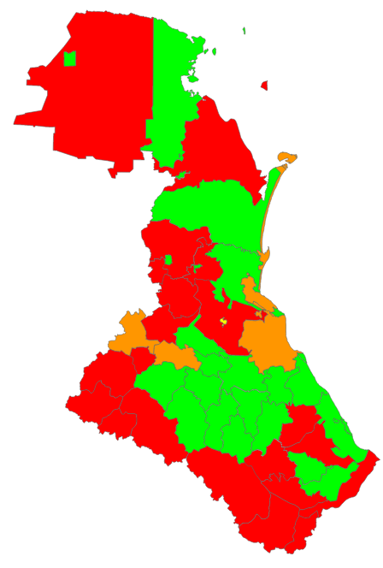
ДОЛЯ МНОГОКВАРТИРНЫХ ДОМОВ, РАСПОЛОЖЕННЫХ НА ЗЕМЕЛЬНЫХ УЧАСТКАХ, В ОТНОШЕНИИ
КОТОРЫХ ОСУЩЕСТВЛЕН ГОСУДАРСТВЕННЫЙ КАДАСТРОВЫЙ УЧЕТ
По сравнению с 2019 годом в отчетном году доля многоквартирных домов, расположенных на земельных участках, в отношении которых осуществлен государственный кадастровый учет в среднем по муниципальным образованиям увеличилась на 4,5 п.п. и составила 58,9 %.
Доля многоквартирных домов, расположенных на земельных участках, в отношении которых осуществлен государственный кадастровый учет увеличилась в 13 муниципальных образованиях. Наиболее значительное увеличение наблюдается в МО «Унцукульский район» (на 68,0 п.п.) и «Гергебильский район» (на 47,7 п.п.).
Снижение показателя отмечено в 6 МО: «Дербентский район», «Кайтагский район», «Сулейман-Стальский район», «Хунзахский район», «Чародинский район» и «город Хасавюрт».
Максимальное значение показателя (100%) зафиксировано в 17 муниципальных образованиях.
В муниципальных образованиях продолжается работа по постановке на кадастровый учет земельных участков, на которых расположены многоквартирные дома.
Активизация работы администраций муниципальных образований по увеличению доли многоквартирных домов, расположенных на земельных участках, в отношении которых осуществлен государственный кадастровый учет, позволит мобилизовать дополнительные налоговые доходы от объектов недвижимости (земельных участков, зданий, сооружений, помещений), по которым не определена налоговая база – стоимостная характеристика (кадастровая стоимость, нормативная цена, инвентаризационная стоимость) объекта, необходимая для его налогообложения.
более 85
от 70 до 85
от 50 до 70
менее 50

Slide 46
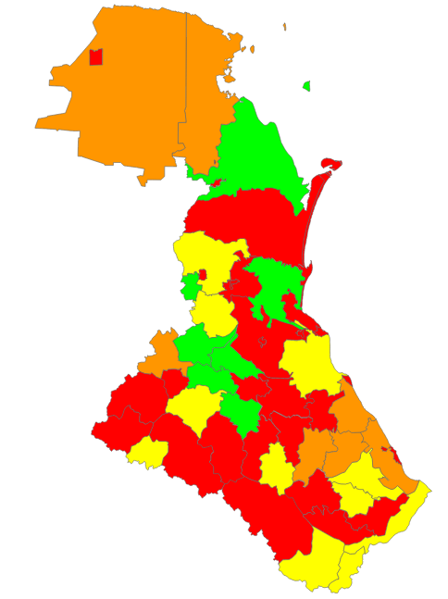
ДОЛЯ НАСЕЛЕНИЯ, ПОЛУЧИВШЕГО ЖИЛЫЕ ПОМЕЩЕНИЯ И УЛУЧШИВШЕГО ЖИЛИЩНЫЕ УСЛОВИЯ В ОТЧЕТНОМ ГОДУ, В ОБЩЕЙ ЧИСЛЕННОСТИ НАСЕЛЕНИЯ, СОСТОЯЩЕГО НА УЧЕТЕ В КАЧЕСТВЕ НУЖДАЮЩЕГОСЯ В ЖИЛЫХ ПОМЕЩЕНИЯХ
Основным контингентом граждан, стоящих на учете для улучшения жилищных условий в муниципальных образованиях, являются участники Великой Отечественной войны и вдовы участников Великой Отечественной войны, молодые семьи, сироты, многодетные семьи, граждане, жилье которых подлежит сносу, учителя и медицинские работники.
более 10
от 5 до 10
от 3 до 5
менее 3
В 2020 году в 20 муниципальных образованиях республики доля населения, получившего жилые помещения и улучшившего жилищные условия в отчетном году, в общей численности населения, состоящего на учете в качестве нуждающегося в жилых помещениях, увеличилась. Больше, чем в остальных, увеличение показателя достигнуто в МО «Новолакский район» (на 24,7 п.п.), «Кумторкалинский район» (на 6,0 п.п.) и «Дахадаевский район» (на 5,0 п.п.)
МО «Новолакский район» и «Гунибский район» добились наилучших результатов среди муниципальных образований по данному показателю (38,7% и 37,4%).
Доля населения, получившего жилые помещения и улучшившего жилищные условия, в 2020 году снизилась в 28 МО, в том числе наибольшее снижение наблюдалось в МО «Курахский район» (на 35,1 п.п.), «Рутульский район» (на 16,9 п.п.) и «Буйнакский район» (на 14,0 п.п.).
Минимальные значения показателя установлены в МО «город Кизилюрт» (0,36%), «город Дагестанские Огни» (0,43%), «Левашинский район» (0,43%), «город Хасавюрт» (0,43%), «Ахвахский район» (0,46%) и «город Избербаш» (0,47%).
В МО «Цунтинский район» и «Тляратинский район» жилые помещения гражданам не предоставлялись.

Slide 47
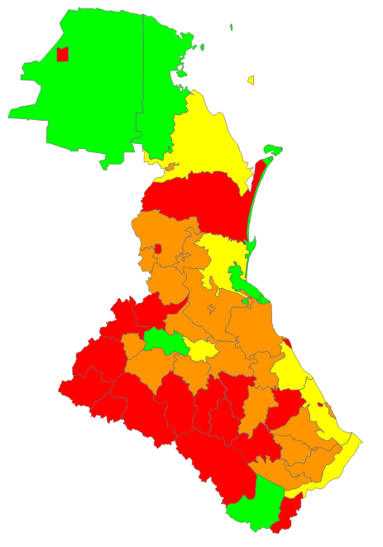
ДОЛЯ НАЛОГОВЫХ И НЕНАЛОГОВЫХ ДОХОДОВ МЕСТНОГО БЮДЖЕТА В ОБЩЕМ ОБЪЕМЕ
ДОХОДОВ БЮДЖЕТА МУНИЦИПАЛЬНОГО ОБРАЗОВАНИЯ
8. ОРГАНИЗАЦИЯ МУНИЦИПАЛЬНОГО УПРАВЛЕНИЯ
Доля налоговых и неналоговых доходов местного бюджета (за исключением поступлений налоговых доходов по дополнительным нормативам отчислений) в общем объеме доходов бюджетов (без учета субвенций) в среднем по муниципальным районам в 2020 году составила 34,4% (в 2019 году – 34,5%). Доля налоговых и неналоговых доходов бюджетов городских округов в общем объеме доходов бюджетов городских округов (без учета субвенций) 34,4% - ( в 2019 году - 42,5 %).
В 2020 году только в 21 муниципальном образовании доля собственных доходов местного бюджета в общем объеме доходов увеличилась по сравнению с 2019 годом. Наиболее существенное увеличение значения данного показателя наблюдается в МО «Каякентский район», «Кулинский район» и «Сергокалинский район».
Наилучшее значение данного показателя отмечено в муниципальных образованиях «Тарумовский район» (65,0%), «город Махачкала» (59,3%) и «город Каспийск» (57,0%).
В 30 муниципальных образованиях отмечено снижение показателя, из них наиболее существенное в МО «Кумторкалинский район» - на 17,0 п.п., «Рутульский район» - на 17,0 п.п., «Хасвюртовский район» - на 15,0 п.п., «город Махачкала» - на 15,0 п.п. и «город Кизилюрт» (на 11,0 п.п.).
Доля собственных доходов в общем объеме доходов муниципального образования в 11 муниципальных образованиях не превысила 25%. Самая низкая доля собственных доходов отмечена в МО «Бежтинский участок в составе Цунтинского района», «Докузпаринский район» и «Кайтагский район» - от 4 до 18%.
более 50
от 40 до 50
от 30 до 40
менее 30

Slide 48
ДОЛЯ НАЛОГОВЫХ И НЕНАЛОГОВЫХ ДОХОДОВ МЕСТНОГО БЮДЖЕТА (ЗА ИСКЛЮЧЕНИЕМ ПОСТУПЛЕНИЙ НАЛОГОВЫХ ДОХОДОВ ПО ДОПОЛНИТЕЛЬНЫМ НОРМАТИВАМ ОТЧИСЛЕНИЙ) В ОБЩЕМ ОБЪЕМЕ СОБСТВЕННЫХ ДОХОДОВ БЮДЖЕТА МУНИЦИПАЛЬНОГО ОБРАЗОВАНИЯ
(БЕЗ УЧЕТА СУБВЕНЦИЙ) (%)

Slide 49
НАЛОГОВЫЕ И НЕНАЛОГОВЫЕ ДОХОДЫ КОНСОЛИДИРОВАННОГО БЮДЖЕТА РД
Поступление в республиканский бюджет РД – 107,5% от запланированного объема
Поступление налоговых и неналоговых доходов
в консолидированный бюджет Республики Дагестан – 107,9%
от запланированного объема
Поступление в местные бюджеты – 109,1% от запланированного объема

Slide 50
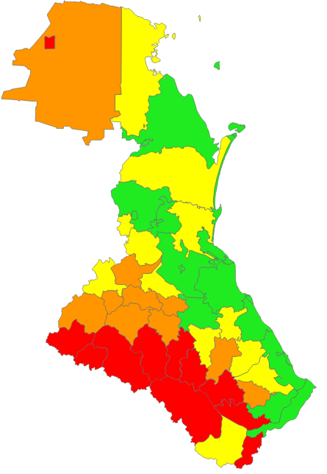
РАСХОДЫ БЮДЖЕТА МУНИЦИПАЛЬНОГО ОБРАЗОВАНИЯ НА СОДЕРЖАНИЕ РАБОТНИКОВ
ОМСУ В РАСЧЕТЕ НА ОДНОГО ЖИТЕЛЯ
Расходы бюджетов муниципальных образований на содержание работников ОМСУ в расчете на одного жителя в 2020 году в среднем по муниципальным образованиям увеличились по сравнению с предшествующим годом на 2,6% и составили 1454,2 рублей.
Высокий уровень расходования бюджетных средств на содержание аппарата управления отмечен в МО «Бежтинский участок в составе Цунтинского района» - 3 947,5 рублей, «Агульский район» - 3 290,7 рублей, «Кулинский район» - 2 884,5 рублей и «Лакский район» – 2 823,0 рублей.
По сравнению с 2019 годом расходы бюджетов на содержание работников ОМСУ в расчете на одного жителя увеличились в 41 МО. Наибольший рост наблюдался в МО «город Дербент» – на 27,8%, «Тарумовский район» - на 12,0%, «город Избербаш» - на 10,4% и «Рутульский район» – на 10,0%.
В 12 МО отмечено снижение расходов на содержание работников ОМСУ.
Наименьший объем расходов на содержание ОМСУ в расчете на одного жителя в 2020 году зафиксирован среди городских округов - «город Хасавюрт» (350,8 руб.), «город Каспийск» (350,9 рублей), «город Кизляр» (503,1 рублей), «город Избербаш (507,4 рублей) и среди муниципальных районов – «Хасавюртовский район» (575,8 рублей), «Карабудахкентский район» (718 рублей) и «Кизилюртовский район» (741,6 рублей).
В целях оптимизации штатной численности работников аппаратов органов местного самоуправления и упорядочения расходов на их содержание Правительством Республики Дагестан утверждены нормативы формирования расходов на содержание ОМСУ муниципальных районов (городских округов) и ОМСУ городских (сельских) поселений.
менее 1000
от 1000 до 1500
от 1500 до 2000
более 2000

Slide 51
II. ИТОГИ СОЦИОЛОГИЧЕСКИХ ОПРОСОВ НАСЕЛЕНИЯ
Порядок организации и проведения социологических опросов для определения уровня оценки населением результатов деятельности органов местного самоуправления городских округов и муниципальных районов Республики Дагестан утвержден Указом Президента Республики Дагестан от 29 апреля 2009 г. № 80 «Об утверждении Порядка организации проведения социологических опросов для определения уровня оценки населением результатов деятельности органов местного самоуправления городских округов и муниципальных районов Республики Дагестан».
Организация проведения социологических опросов на территориях муниципальных районов и городских округах возложена на Министерство экономики и территориального развития Республики Дагестан.
дошкольное образование
общее образование
дополнительное образование
предоставление услуг в сфере культуры
предоставление услуг в сфере жилищно-коммунального хозяйства
Основные направления социологических опросов для определения уровня удовлетворенности населения деятельностью органов местного самоуправления
Определение уровня оценки населением результатов деятельности органов местного самоуправления.
Цель проведения социологических вопросов

Slide 52
УДОВЛЕТВОРЕННОСТЬ НАСЕЛЕНИЯ ДЕЯТЕЛЬНОСТЬЮ ОРГАНОВ МЕСТНОГО САМОУПРАВЛЕНИЯ
Наименование городского округа (муниципального района) | Удовлетворенность населения деятельностью органов местного самоуправления
 | 2019 г.. | 2020 г.
муниципальные районы:
Агульский | 57,5 | 54,2
Акушинский | 58,3 | 72,5
Ахвахский | 53,4 | 50,1
Ахтынский | 58,8 | 52,3
Бабаюртовский | 56,7 | 57,8
Ботлихский | 59,9 | 55,6
Буйнакский | 56,0 | 50,1
Гергебильский | 58,8 | 49,0
Гумбетовский | 59,0 | 52,1
Гунибский | 63,2 | 58,0
Дахадаевский | 52,4 | 50,0
Дербентский | 57,0 | 55,9
Докузпаринский | 58,8 | 42,0
Казбековский | 56,2 | 48,1
Кайтагский | 58,4 | 53,0
Карабудахкентский | 63,2 | 67,8
Каякентский | 52,2 | 56,9
Кизилюртовский | 55,4 | 57,9
Наименование городского округа (муниципального района) | Удовлетворенность населения деятельностью органов местного самоуправления
 | 2019 г. | 2020 г.
Кизлярский | 58,3 | 56,6
Кулинский | 52,3 | 54,3
Кумторкалинский | 50,8 | 51,5
Курахский | 58,4 | 51,3
Лакский | 59,0 | 54,1
Левашинский | 54,9 | 68,0
Магарамкентский | 56,9 | 56,5
Новолакский | 56,5 | 59,0
Ногайский | 57,4 | 60,2
Рутульский | 57,6 | 66,5
Сергокалинский | 61,2 | 49,0
Сулейман-Стальский | 65,3 | 72,0
Табасаранский | 58,0 | 57,7
Тарумовский | 58,2 | 59,1
Тляратинский | 57,2 | 54,0
Унцукульский | 59,1 | 49,3
Хасавюртовский | 68,3 | 63,0
Хивский | 58,9 | 53,0
Хунзахский | 65,1 | 50,1
Наименование городского округа (муниципального района) | Удовлетворенность населения деятельностью органов местного самоуправления
 | 2019 г. | 2020 г.
Цумадинский | 57,5 | 55,4
Цунтинский | 59,7 | 55,7
Чародинский | 58,3 | 56,3
Шамильский | 60,0 | 58,0
Бежтинский участок в составе Цунтинского района | 57,0 | 55,3
городские округа:
Махачкала | 58,2 | 56,0
Буйнакск | 57,7 | 54,0
Даг.Огни | 58,4 | 58,0
Дербент | 61,5 | 51,1
Избербаш | 52,2 | 56,4
Каспийск | 54 | 52,0
Кизилюрт | 60,5 | 53,2
Кизляр | 57,1 | 68,0
Хасавюрт | 68 | 65,0
Южно - Сухокумск | 59,0 | 52,3
В 2020 году удовлетворительную оценку деятельности органов местного самоуправления (от 40% до 59,9% опрошенного населения) получило большинство муниципальных районов и городских округов (43 МО).
Удовлетворенность населения деятельностью ОМСУ (более 60% от числа опрошенных) установлена в 9 МО: «Акушинский район», «Карабудахкентский район», «Левашинский район», «Ногайский район», «Рутульский район», «Сулейман-Стальский район», «Хасавюртовский район», «город Кизляр» и «город Хасавюрт».
Наименьший процент удовлетворенности населения деятельностью ОМСУ в МО «Докузпаринский район» (42,0%), «Казбековский район» (48,1%), «Сергокалинский район» (49,0%), «Гергебильский район»» (49,0%) и «Унцукульский район» (49,3%).
По сравнению с 2018 годом показатель удовлетворённости населения деятельностью органов местного самоуправления снизился в 37 муниципальных образованиях, из них наиболее значительно в МО: «Докузпаринский район» (на 16,8 п.п.), «Хунзахский район» (на 15,0 п.п.), «Сергокалинский район» (на 12,2 п.п.), «город Деребент» (на 10,4 п.п.).
Показатель дифференциации доли населения, удовлетворенного деятельностью ОМСУ, составил 1,6 раза.

Slide 53
III. РЕЗУЛЬТАТЫ ОЦЕНКИ ЭФФЕКТИВНОСТИ ДЕЯТЕЛЬНОСТИ ОРГАНОВ
МЕСТНОГО САМОУПРАВЛЕНИЯ
Осуществление оценки эффективности деятельности городских округов и муниципальных районов Республики Дагестан, ранжирование и присуждение грантов проводилось в соответствии с Порядком, утвержденным Указом Президента Республики Дагестан от 5 мая 2009 г. № 90 «Об утверждении Порядка выделения за счет бюджетных ассигнований из республиканского бюджета Республики Дагестан грантов городским округам и муниципальным районам в целях поощрения достижения наилучших значений показателей деятельности органов местного самоуправления городских округов и муниципальных районов Республики Дагестан» и Методикой мониторинга эффективности деятельности органов местного самоуправления городских округов и муниципальных районов, утвержден­ной постановлением Правительства Российской Федерации от 17 декабря 2012 года № 1317.
Оценка эффективности деятельности органов местного самоуправления осуществлялась отдельно по каждой зональной группе, утвержденной Указом Президента Республики Дагестан от 5 мая 2009 г. № 90. Согласно утвержденной зональной классификации городские округа и муниципальные районы Республики Дагестан разделены на пять зон: городские округа (10 МО); муниципальные районы высокогорной зоны (12 МО); муниципальные районы горной зоны (11 МО); муниципальные районы предгорной зоны (8 МО) и муниципальные районы равнинной зоны (11 МО).
Гранты присуждаются 15 муниципальным образованиям, достигшим наилучших значений показателей по результатам комплексной оценки эффективности их деятельности, отдельно по каждой зональной группе (с 1 по 3 место).
Для выделения грантов городским округам и муниципальным районам Республики Дагестан, достигшим наилучших значений показателей по результатам комплексной оценки эффективности их деятельности за 2020 год, в республиканском бюджете Республики Дагестан на 2021 год предусмотрено 25 млн. рублей. Гранты выделяются в форме дотаций из республиканского бюджета Республики Дагестан.
Объем средств, предусмотренный для предоставления грантов, делится на равные части по количеству зональных групп, в соответствии с утвержденной классификацией и составляет 5 млн. рублей для каждой зональной группы.
Размер грантов для муниципальных районов и городских округов, занявших призовые места в каждой зональной группе, рассчитывается по результатам достигнутой комплексной оценки эффективности их деятельности.
Перечень показателей используемых для определения размера грантов утвержден Указом Главы Республики Дагестан от 5 мая 2009 года № 90. В соответствии с данным Указом определены по 11 показателей для муниципальных районов и городских округов, которые характеризуют развитие экономики, социальную сферу, состояние автомобильных дорог, транспортного обслуживания населения и уровень удовлетворенности населения деятельностью ОМСУ.

Slide 54
ПЕРЕЧЕНЬ ПОКАЗАТЕЛЕЙ ДЛЯ ОЦЕНКИ ЭФФЕКТИВНОСТИ ОМСУ
Наименование показателя | Единица измерения
1. Число субъектов малого предпринимательства в расчете на 10 тыс. человек населения | ед.
2. Объем инвестиций в основной капитал (за исключением бюджетных средств) в расчете на одного жителя | руб.
3. Доля протяженности автомобильных дорог общего пользования местного значения, не отвечающих нормативным требованиям, в общей протяженности автомобильных дорог общего пользования местного значения | %
4. Доля площади земельных участков, являющихся объектами налогообложения земельным налогом, в общей площади территории городского округа (муниципального района) (процентов) | %
5. Доля прибыльных сельскохозяйственных организаций (процентов) (для муниципальных районов) | %
6. Среднемесячная заработная плата крупных и средних предприятий и некоммерческих организаций (рублей) | руб.
7. Доля налоговых и неналоговых доходов бюджетов муниципальных районов (городских округов) в общем объеме доходов | %
8. Доля детей в возрасте 1 – 6 лет, стоящих на учете для определения в муниципальные дошкольные образовательные учреждения, в общей численности детей в возрасте 1 - 6 лет | %
9. Доля выпускников муниципальных общеобразовательных учреждений, не получивших аттестат о среднем (полном) образовании, в общей численности выпускников муниципальных общеобразовательных учреждений (процентов). | %
10. Общая площадь жилых помещений, приходящаяся в среднем на одного жителя, введенная в действие за один год | кв. м.
11. Доля многоквартирных домов расположенных на земельных участках, в отношении которых осуществлен государственный кадастровый учет (для городских округов) | %
12. Удовлетворенность населения деятельностью органов местного самоуправления | %
По каждому показателю составляется сводный индекс, который является весовой комбинацией среднегодовых значений (уровня) и среднегодового темпа роста показателя (динамики). В оценке эффективности в большей степени учитывается их динамика - вес среднегодовых темпов роста, который составляет 60%. Удельный вес среднегодовых значений составляет 40%.

Slide 55
Рейтинг городских округов и муниципальных районов Республики Дагестан
по результатам комплексной оценки эффективности их деятельности за 2020 год
Городские округа
Лидеры
Аутсайдеры
Наименование МО | Место | Показатели, оказавшие наибольшее влияние
г. Кизляр | 1 | ««Доля многоквартирных домов, расположенных на земельных участках, в отношении которых осуществлен государственный кадастровый учет»; «Доля площади земельных участков, являющихся объектами налогообложения земельным налогом, в общей площади территории городского округа (муниципального района)».
г. Каспийск | 2 | «Общая площадь жилых помещений, приходящаяся в среднем на одного жителя, введенная в действие за один год»; «Доля налоговых и неналоговых доходов местного бюджета (за исключением поступлений налоговых доходов по дополнительным нормативам отчислений) в общем объеме собственных доходов бюджета муниципального образования (без учета субвенций».
г. Хасавюрт | 3 | «Удовлетворенность населения деятельностью органов местного самоуправления городского округа (муниципального района)»; «Среднемесячная номинальная начисленная заработная плата работников крупных и средних предприятий и некоммерческих организаций».
Наименование МО | Место | Показатели, оказавшие наибольшее влияние
г. Буйнакск | 8 | «Объем инвестиций в основной капитал (за исключением бюджетных средств) в расчете на 1 жителя»; «Доля многоквартирных домов, расположенных на земельных участках, в отношении которых осуществлен государственный кадастровый учет».
г. Избербаш | 9 | «Доля площади земельных участков, являющихся объектами налогообложения земельным налогом, в общей площади территории городского округа (муниципального района)»; «Доля налоговых и неналоговых доходов местного бюджета (за исключением поступлений налоговых доходов по дополнительным нормативам отчислений) в общем объеме собственных доходов бюджета муниципального образования (без учета субвенций».
г. Южно-Сухокумск | 10 | «Число субъектов малого и среднего предпринимательства в расчете на 10 тыс. человек населения»; «Удовлетворенность населения деятельностью органов местного самоуправления городского округа (муниципального района)».

Slide 56
Равнинная зона
Лидеры
Аутсайдеры
Наименование МО | Место | Показатели, оказавшие наибольшее влияние
Хасавюртовский район | 1 | «Удовлетворенность населения деятель-ностью органов местного самоуправления городского округа (муниципального района)»; «Доля детей в возрасте 1 – 6 лет, стоящих на учете для определения в муниципальные дошкольные образовательные учреждения, в общей численности детей в возрасте 1 - 6 лет».
Ногайский район | 2 | «Число субъектов малого и среднего предпринимательства в расчете на 10 тыс. человек населения»; «Общая площадь жилых помещений, приходящаяся в среднем на одного жителя, введенная в действие за один год».
Карабудахкентский район | 3 | «Доля налоговых и неналоговых доходов местного бюджета (за исключением поступлений налоговых доходов по дополнительным нормативам отчислений) в общем объеме собственных доходов бюджета муниципального образования (без учета субвенций)»; «Число субъектов малого и среднего предпринимательства в расчете на 10 тыс. человек населения».
Наименование МО | Место | Показатели, оказавшие наибольшее влияние
Кизлярский район | 9 | «Доля выпускников муниципальных общеобразовательных учреждений, не получивших аттестат о среднем (полном) образовании, в общей численности выпускников муниципальных общеобразовательных учреждений»; «Удовлетворенность населения деятельностью органов местного самоуправления городского округа (муниципального района)».
Бабаюртовский район | 10 | «Доля налоговых и неналоговых доходов местного бюджета (за исключением поступлений налоговых доходов по дополнительным нормативам отчислений) в общем объеме собственных доходов бюджета муниципального образования (без учета субвенций)»; «Объем инвестиций в основной капитал (за исключением бюджетных средств) в расчете на 1 жителя».
Дербентский район | 11 | «Доля прибыльных сельско-хозяйственных организаций в общем их числе»; «Объем инвестиций в основной капитал (за исключением бюджетных средств) в расчете на 1 жителя».

Slide 57
Предгорная зона
Лидеры
Аутсайдеры
Наименование МО | Место | Показатели, оказавшие наибольшее влияние
Казбековский район | 1 | «Общая площадь жилых помещений, приходящаяся в среднем на одного жителя, введенная в действие за один год»; «Среднемесячная номинальная начисленная заработная плата работников крупных и средних предприятий и некоммерческих организаций».
Кайтагский район | 2 | «Доля площади земельных участков, являющихся объектами налогообложения земельным налогом, в общей площади территории городского округа (муниципального района)»; «Доля протяженности автомобильных дорог общего пользования местного значения, не отвечающих нормативным требованиям, в общей протяженности автомобильных дорог общего пользования местного значения».
Сулейман-Стальский район | 3 | «Удовлетворенность населения деятель-ностью органов местного самоуправле-ния городского округа (муниципального района)»; «Общая площадь жилых помещений, приходящаяся в среднем на одного жителя, введенная в действие за один год».
Наименование МО | Место | Показатели, оказавшие наибольшее влияние
Хивский район | 6 | «Объем инвестиций в основной капитал (за исключением бюджетных средств) в расчете на 1 жителя»; «Доля выпускников муниципальных общеобразовательных учреждений, не получивших аттестат о среднем (полном) образовании, в общей численности выпускников муниципальных общеобразовательных учреждений».
Табасаранский район | 7 | «Объем инвестиций в основной капитал (за исключением бюджетных средств) в расчете на 1 жителя»; «Доля площади земельных участков, являющихся объектами налогообложения земельным налогом, в общей площади территории городского округа (муниципального района)».
Новолакский район | 8 | «Объем инвестиций в основной капитал (за исключением бюджетных средств) в расчете на 1 жителя»; «Общая площадь жилых помещений, приходящаяся в среднем на одного жителя, введенная в действие за один год)».

Slide 58
Горная зона
Лидеры
Аутсайдеры
Наименование МО | Место | Показатели, оказавшие наибольшее влияние
Левашинский район | 1 | «Общая площадь жилых помещений, приходящаяся в среднем на одного жителя, введенная в действие за один год»; «Удовлетворенность населения деятельностью органов местного самоуправления городского округа (муниципального района)».
Хунзахский район | 2 | «Доля протяженности автомобильных дорог общего пользования местного значения, не отвечающих нормативным требованиям, в общей протяженности автомобильных дорог общего пользования местного значения»; «Доля налоговых и неналоговых доходов местного бюджета (за исключением поступлений налоговых доходов по дополнительным нормативам отчислений) в общем объеме собственных доходов бюджета муниципального образования (без учета субвенций)».
Акушинский район | 3 | «Удовлетворенность населения деятельностью органов местного самоуправления городского округа (муниципального района)»; «Число субъектов малого и среднего предпринимательства в расчете на 10 тыс. человек населения».
Наименование МО | Место | Показатели, оказавшие наибольшее влияние
Ахтынский район | 9 | «Объем инвестиций в основной капитал (за исключением бюджетных средств) в расчете на 1 жителя»; «Среднемесячная номинальная начисленная заработная плата работников крупных и средних предприятий и некоммерческих организаций».
Курахский район | 10 | «Число субъектов малого и среднего предпринимательства в расчете на 10 тыс. человек населения»; «Доля прибыльных сельско-хозяйственных организаций в общем их числе».
Докузпаринскмй район | 11 | «Доля налоговых и неналоговых доходов местного бюджета (за исключением поступлений налоговых доходов по дополнительным нормативам отчислений) в общем объеме собственных доходов бюджета муниципального образования (без учета субвенций)»; «Объем инвестиций в основной капитал (за исключением бюджетных средств) в расчете на 1 жителя».

Slide 59
Высокогорная зона
Лидеры
Аутсайдеры
Наименование МО | Место | Показатели, оказавшие наибольшее влияние
Лакский район | 1 | «Доля детей в возрасте 1 – 6 лет, стоящих на учете для определения в муниципальные дошкольные образовательные учреждения, в общей численности детей в возрасте 1 - 6 лет»; «Среднемесячная номинальная начислен-ная заработная плата работников крупных и средних предприятий и некоммерческих организаций».
Шамильский район | 2 | «Доля протяженности автомобильных дорог общего пользования местного значения, не отвечающих нормативным требованиям, в общей протяженности автомобильных дорог общего пользования местного значения»; «Среднемесячная номинальная начисленная заработная плата работников крупных и средних предприятий и некоммерческих организаций».
Рутульский район | 3 | «Удовлетворенность населения деятельностью органов местного самоуправления городского округа (муниципального района)»; «Среднемесячная номинальная начислен-ная заработная плата работников крупных и средних предприятий и некоммерческих организаций»
Наименование МО | Место | Показатели, оказавшие наибольшее влияние
Кулинский район | 10 | «Объем инвестиций в основной капитал (за исключением бюджетных средств) в расчете на 1 жителя)»; «Общая площадь жилых помещений, приходящаяся в среднем на одного жителя, введенная в действие за один год».
Цумадиский район | 11 | «Доля протяженности автомобильных дорог общего пользования местного значения, не отвечающих нормативным требованиям, в общей протяженности автомобильных дорог общего пользования местного значения»; «Доля выпускников муниципальных общеобразовательных учреждений, не получивших аттестат о среднем (полном) образовании, в общей численности выпускников муниципальных общеобразовательных учреждений».
Бежтинский участок | 12 | «Доля налоговых и неналоговых доходов местного бюджета (за исключением поступлений налоговых доходов по дополнительным нормативам отчислений) в общем объеме собственных доходов бюджета муниципального образования (без учета субвенций)» «Доля площади земельных участков, являющихся объектами налогообложения земельным налогом, в общей площади территории городского округа (муниципального района».

Slide 60
Рейтинг городских округов и муниципальных районов
по комплексной оценке по итогам 2020 года
городские округа
Наименование МО |  | Общая оценка |  | Место по комплексной оценке
 |  | 2019 год | 2020 год | 2019 год | 2020 год
↑ | Кизляр | 0,5234 | 0,4985 | 4 | 1
↑ | Каспийск | 0,5076 | 0,4964 | 5 | 2
О | Хасавюрт | 0,5259 | 0,4669 | 3 | 3
↓ | Дербент | 0,6459 | 0,4665 | 1 | 4
↓ | Махачкала | 0,5609 | 0,4481 | 2 | 5
↑ | Кизилюрт | 0,4271 | 0,4049 | 8 | 6
↑ | Дагестанские Огни | 0,4083 | 0,3806 | 9 | 7
↑ | Буйнакск | 0,3866 | 0,3754 | 10 | 8
↓ | Избербаш | 0,5036 | 0,3484 | 7 | 9
↓ | Южно-Сухокумск | 0,5073 | 0,3335 | 6 | 10
равнинная зона
Наименование МО |  | Общая оценка |  | Место по комплексной оценке
 |  | 2019 год | 2020 год | 2019 год | 2020 год
О | Хасавюртовский район | 0,5856 | 0,4905 | 1 | 1
↑ | Ногайский район | 0,3890 | 0,4671 | 11 | 2
↓ | Карабудахкентский район | 0,5824 | 0,4533 | 2 | 3
↓ | Кумторкалинский район | 0,5814 | 0,4516 | 3 | 4
↑ | Кизилюртовский район | 0,4262 | 0,4329 | 10 | 5
↑ | Каякентский район | 0,4566 | 0,4090 | 8 | 6
↓ | Тарумовский район | 0,5413 | 0,4009 | 4 | 7
↑ | Магарамкентский район | 0,4538 | 0,3670 | 9 | 8
↓ | Кизлярский район | 0,5058 | 0,3643 | 5 | 9
↓ | Бабаюртовский район | 0,4751 | 0,3520 | 7 | 10
↓ | Дербентский район | 0,4839 | 0,3519 | 6 | 11

Slide 61
предгорная зона
Наименование МО |  | Общая оценка |  | Место по комплексной оценке
 |  | 2019 год | 2020 год | 2019 год | 2020 год
↑ | Казбековский район | 0,5924 | 0,5296 | 2 | 1
↑ | Кайтагский район | 0,3871 | 0,5240 | 8 | 2
О | Сулейман-Стальский район | 0,5045 | 0,4867 | 3 | 3
О | Сергокалинский район | 0,4838 | 0,4441 | 4 | 4
↓ | Буйнакский район | 0,6491 | 0,3975 | 1 | 5
↑ | Хивский район | 0,4241 | 0,3630 | 7 | 6
↓ | Табасаранский район | 0,4262 | 0,3426 | 6 | 7
↓ | Новолакский район | 0,4497 | 0,2949 | 5 | 8
горная зона
Наименование МО |  | Общая оценка |  | Место по комплексной оценке
 |  | 2019 год | 2020 год | 2019 год | 2020 год
↑ | Левашинский район | 0,5811 | 0,5750 | 3 | 1
О | Хунзахский район | 0,5979 | 0,5534 | 2 | 2
↑ | Акушинский район | 0,4360 | 0,5003 | 8 | 3
↑ | Гергебильский район | 0,4650 | 0,5002 | 6 | 4
↓ | Гунибский район | 0,6760 | 0,4782 | 1 | 5
↓ | Унцукульский район | 0,5265 | 0,4605 | 4 | 6
↓ | Дахадаевский район | 0,5030 | 0,4475 | 5 | 7
↓ | Гумбетовский район | 0,4510 | 0,4330 | 7 | 8
О | Ахтынский район | 0,4270 | 0,4155 | 9 | 9
О | Курахский район | 0,3888 | 0,3579 | 10 | 10
О | Докузпаринский район | 0,3231 | 0,3546 | 11 | 11

Slide 62
высокогорная зона
Наименование МО |  | Общая оценка |  | Место по комплексной оценке
 |  | 2019 год | 2020 год | 2019 год | 2020 год
↑ | Лакский район | 0,6139 | 0,6231 | 2 | 1
↓ | Шамильский район | 0,7275 | 0,6142 | 1 | 2
↑ | Рутульский район | 0,5034 | 0,5468 | 9 | 3
↑ | Ахвахский район | 0,5416 | 0,5334 | 6 | 4
↑ | Тляратинский район | 0,4238 | 0,5173 | 11 | 5
↓ | Чародинский район | 0,5460 | 0,5104 | 5 | 6
↑ | Агульский район | 0,4574 | 0,5005 | 10 | 7
↓ | Ботлихский район | 0,5598 | 0,4609 | 3 | 8
↓ | Цунтинский район | 0,5400 | 0,4354 | 7 | 9
↓ | Кулинский район | 0,5499 | 0,4269 | 4 | 10
↓ | Цумадинский район | 0,5329 | 0,4055 | 8 | 11
О | Бежтинский участок | 0,3375 | 0,3707 | 12 | 12
В числе 15 муниципальных образований-лидеров сохранили свои позиции 4 МО, которые занимали лидирующие места годом ранее. В целом, в 9 МО положение по сравнению с 2019 годом не изменилось.
В 2020 году свое положение улучшили 20 муниципальных образований, наиболее значительно - МО «Акушинский район», «Кайтагский район», «Кизилюртовский район», «Ногайский район», «Рутульский район», «Тляратинский район» и «город Кизляр».

Slide 63
Выделение грантов
городским округам и муниципальным районам Республики Дагестан
В 2021 году гранты муниципальным образованиям выделены за достижение наилучших значений показателей по результатам комплексной оценки эффективности их деятельности по итогам 2020 года по каждой зональной группе.
Общий объем средств, предусмотренных для присуждения грантов, составляет 25 млн. рублей (по 5 млн. рублей на каждую зональную группу).
Объем средств внутри каждой зональной группы распределен следующим образом:
городские округа
Наименование МО | Объем грантов (тыс.руб.)
город Кизляр | 1 953
город Каспийск | 1 900
город Хасавюрт | 1 147
равнинная округа
Наименование МО | Объем грантов (тыс.руб.)
Хасавюртовский район | 2 253
Ногайский район | 1 574
Карабудахкенский район | 1 173

Slide 64
предгорная зона
Наименование МО | Объем грантов (тыс.руб.)
Казбековский район | 1 964
Кайтагский район | 1 861
Сулейман-Стальский район | 1 175
горная зона
Наименование МО | Объем грантов (тыс.руб.)
Левашинский район | 2 323
Хунзахский район | 1 882
Акушинский район | 795
высокогорная зона
Наименование МО | Объем грантов (тыс.руб.)
Лакский район | 2 143
Шамильский район | 1 994
Рутульский район | 863

